Slide 1

日本商工会議所青年部 第40回全国大会
しあわせ福井さばえ大会

Slide 2
黙祷

Slide 3


Slide 4
大会旗入場

Slide 5
開会宣言

Slide 6
日本商工会議所青年部
第４０回全国大会しあわせ福井さばえ大会
西澤 直樹
大会実行委員長

Slide 8
国歌静聴

Slide 9
君が代は
千代に八千代に
さざれ石の
巌となりて
苔のむすまで
君が代

Slide 11
商工会議所青年部の歌
「伸びゆく大地」
静聴

Slide 12
一 伸びゆく大地
伸びゆく大地 日本の
拡がる街なみ 青い空
集える仲間は それぞれに
地域を支える 気概持つ
願いをかたちに 変えるため
商工会議所 青年部
求めて我らは 立ち上がる
伸びゆく大地

Slide 13
二 幾山河を
幾山河を 越えて行く
道は果てなく 遠いけど
夢追う気持ちは 忘れない
人と人とが 語りあい
心と心を 結ぶため
商工会議所 青年部
時代を我らは 先駆ける
伸びゆく大地

Slide 14
三 自由の海の
自由の海の 渚には
世界の波が 打ち寄せる
歴史の舵は いつの世も
熱ある者が 取ってきた
豊かな郷土を 築くため
商工会議所 青年部
明日に我らは 船出する
伸びゆく大地

Slide 16
商工会議所青年部
「綱領・指針」朗読

Slide 17
日本商工会議所青年部
第４０回全国大会しあわせ福井さばえ大会
久保田 裕之
大会事務局長

Slide 18
商工会議所青年部は
地域社会の健全な発展を図る
商工会議所活動の一翼を担い
次代への先導者としての責任を自覚し
地域の経済的発展の支えとなり
新しい文化的創造をもって
豊かで住みよい郷土づくりに貢献する
綱 領

Slide 19
われわれ青年部は
一、地域を支える青年経済人として
先導者たる気概で研鑚に努めよう
一、国際社会の一員であるべき
国際人としての教養を高めよう
一、豊かな郷土を築くために
創意と工夫
勇気と情熱を傾けよう
一、文化を伝承しつつ
新しい文化の創造に向かって
歩を進めよう
一、行動こそ時代を先駆けるべき
青年の責務と信じ
力を合わせ 国の礎となろう
指 針

Slide 21
主催者挨拶

Slide 22
日本商工会議所青年部
米良 充朝
会 長

Slide 24
日本商工会議所
三村 明夫
会 頭

Slide 26
日本商工会議所青年部
第４０回全国大会しあわせ福井さばえ大会
西村 昭宏
大会会長

Slide 28
一般社団法人 福井県商工会議所連合会
伊東 忠昭
会 頭

Slide 30
鯖江商工会議所
黒田 一郎
会 頭

Slide 32
福井県商工会議所青年部連合会
菊 祥行
会 長

Slide 34
来賓祝辞

Slide 35
福井県知事
杉本 達治 様

Slide 37
鯖江市長
佐々木 勝久 様

Slide 39
来賓紹介

Slide 41
祝電披露

Slide 43
主催者紹介

Slide 45
日本商工会議所青年部
政策提言委員会
政策提言書手交式

Slide 46
日本商工会議所青年部
政策提言委員会
中村 守
委 員 長

Slide 47
新型コロナウイルスに関する緊急アンケート
2020年5月25日～6月28日 ／ 回答数 7059件
政策提言に関する単会会長アンケート
2020年7月26日～8月7日 ／ 回答数 415件
郷創塾（全国会長研修会 全体研修）
2020年11月20日
日本商工会議所に対する政策提言

Slide 48
令和2年度 政策提言
「ウィズコロナ・アフターコロナ」
「地方の人手不足」
「ＤＸ（デジタルトランスフォーメーション）」

Slide 49
令和2年度 政策提言
「ウィズコロナ・アフターコロナ」
コロナ禍における事業整理と再起業支援
新型コロナウイルス感染における企業の支援策

Slide 50
令和2年度 政策提言
「地方の人手不足」
・中小企業が大卒新卒採用にチャレンジできる就職サイト利用料支援制度の創設
・地元を離れる高校卒業生と接点をもち続け、将来のＵターン就職に繋がる
取り組みへの支援制度の創設
・商工会議所が行う起業家精神醸成への取り組みに対する支援制度と
「起業家精神醸成企業」認定・助成制度の創設

Slide 51
令和2年度 政策提言
「ＤＸ（デジタルトランスフォーメーション）」
・法人用マイナンバーICカード制度の創設と活用
・中小企業への電子取引・申請の普及促進のための優遇措置

Slide 52
日本商工会議所青年部
政策提言委員会
政策提言書手交式

Slide 54
ＢＰＣグランプリ表彰式

Slide 55
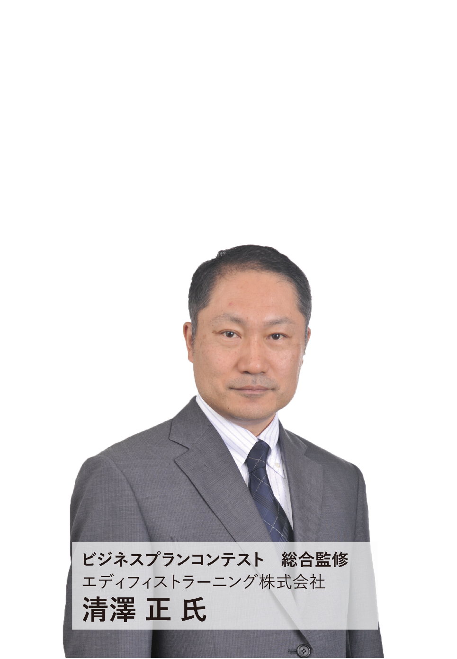
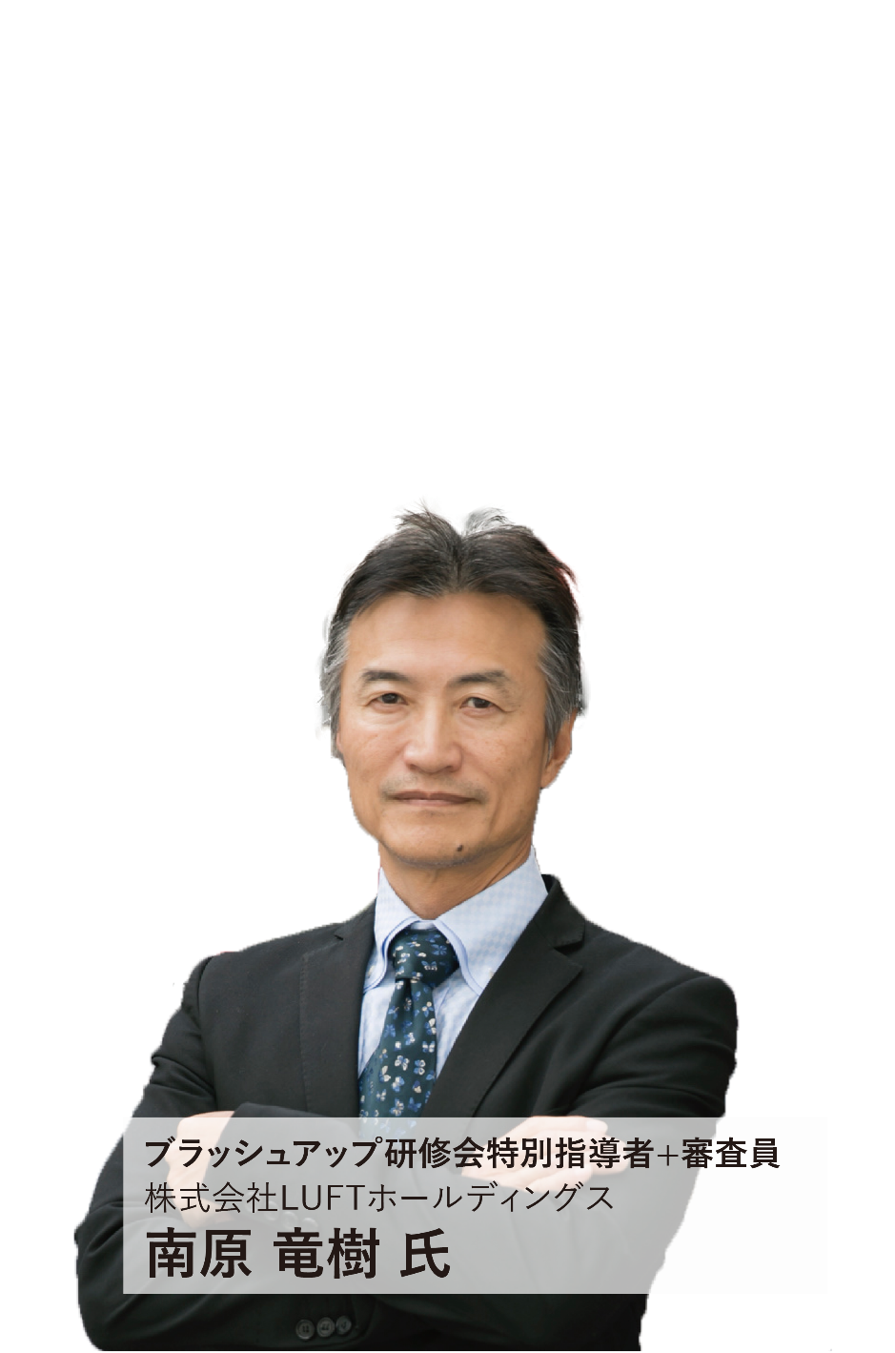



Slide 56
日本商工会議所青年部
研修委員会
本江 択
委 員 長

Slide 57
発表

Slide 58

北陸信越ブロック
富山県連
富山YEG
中川 武秀
「雑草の生えない肥料」で世界を変えろ!
～廃石膏ボードの新たな価値で資源循環に貢献する～

Slide 59
全国より多くのビジネスプランのご応募、誠に有難うございました。
令和2年度日本YEG研修委員会 一同

Slide 60
ＢＰＣグランプリ表彰式

Slide 62
日本商工会議所青年部
広報言委員会
ＹＥＧ大賞
結果発表・表彰式

Slide 63

日本商工会議所青年部
広報委員会
北村 英博
委 員 長

Slide 64
YEG大賞
結果発表

Slide 65
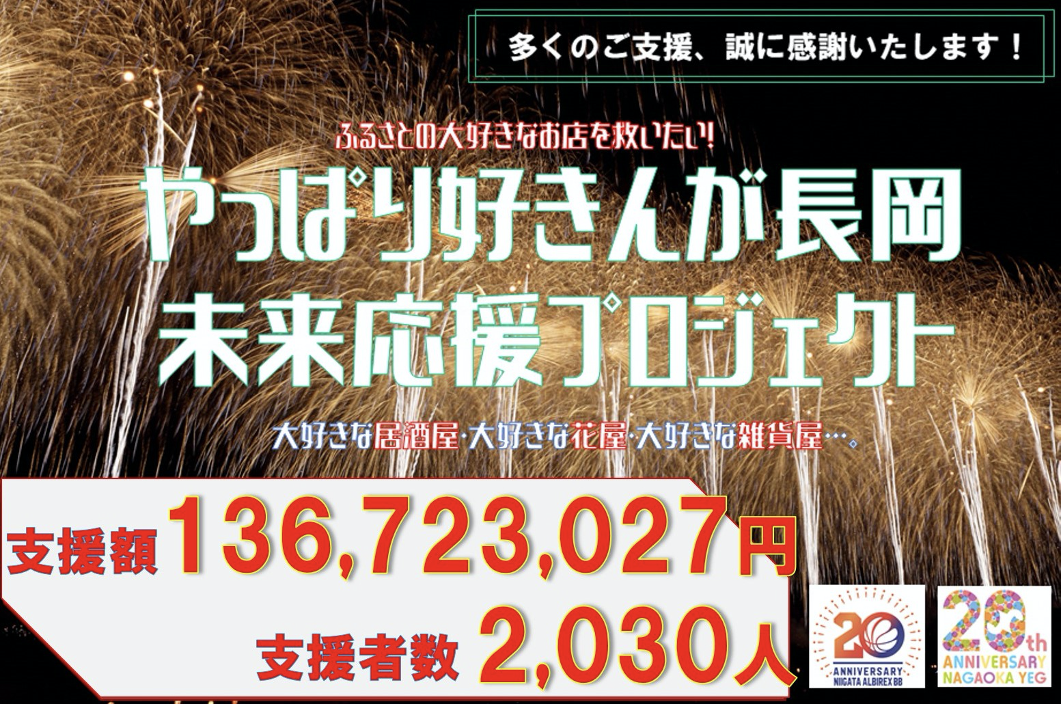
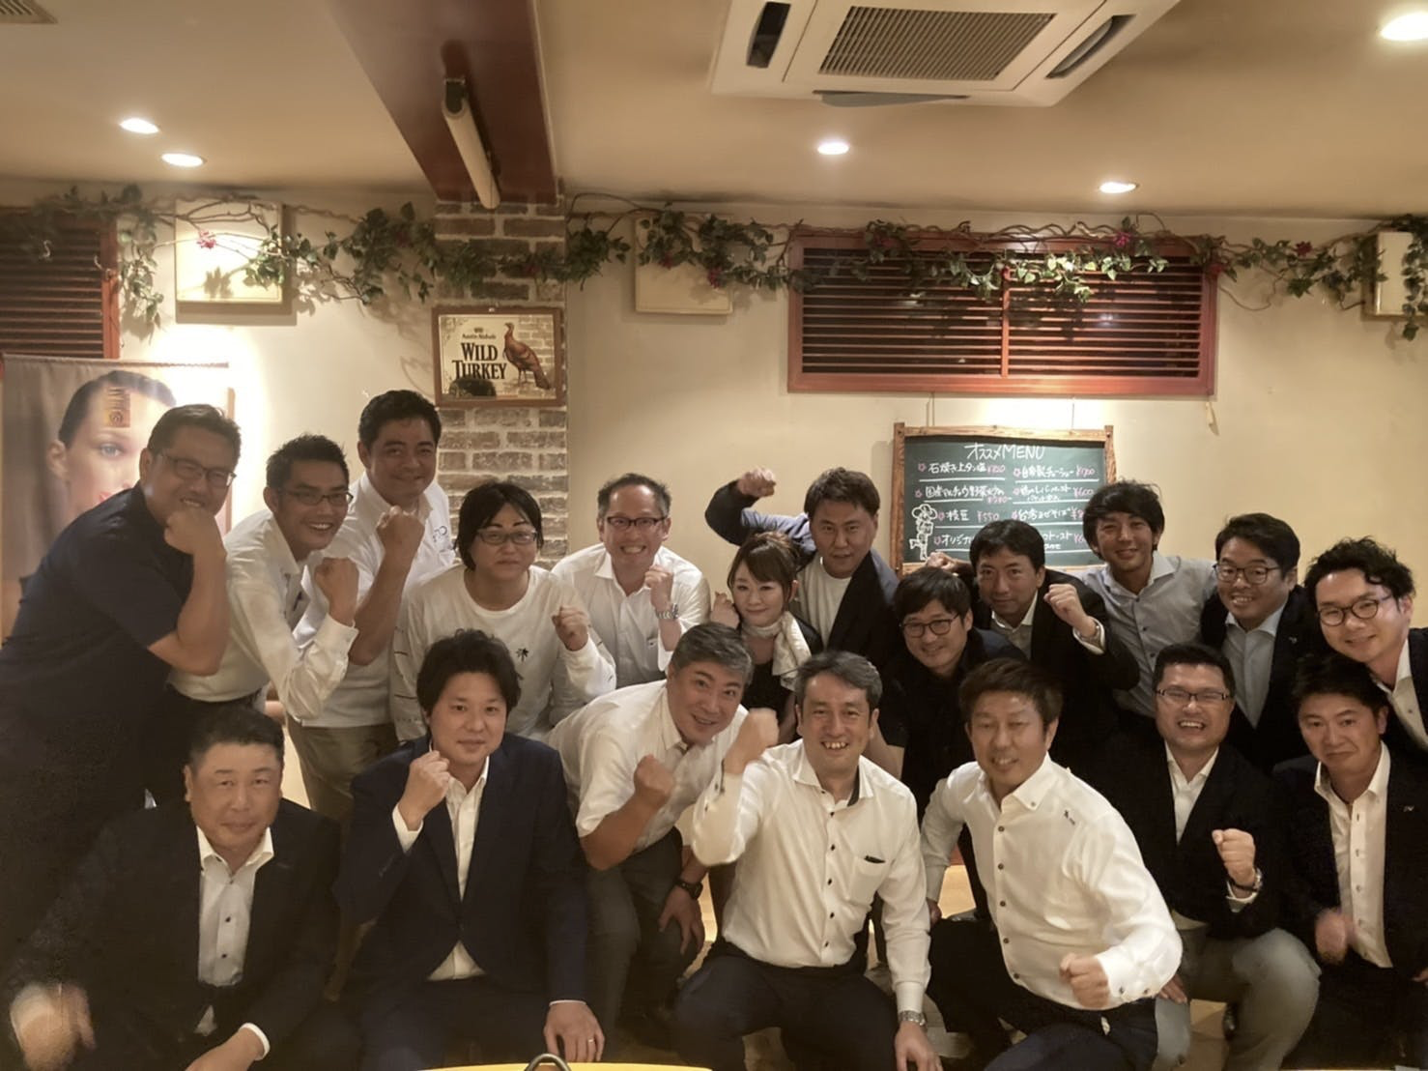
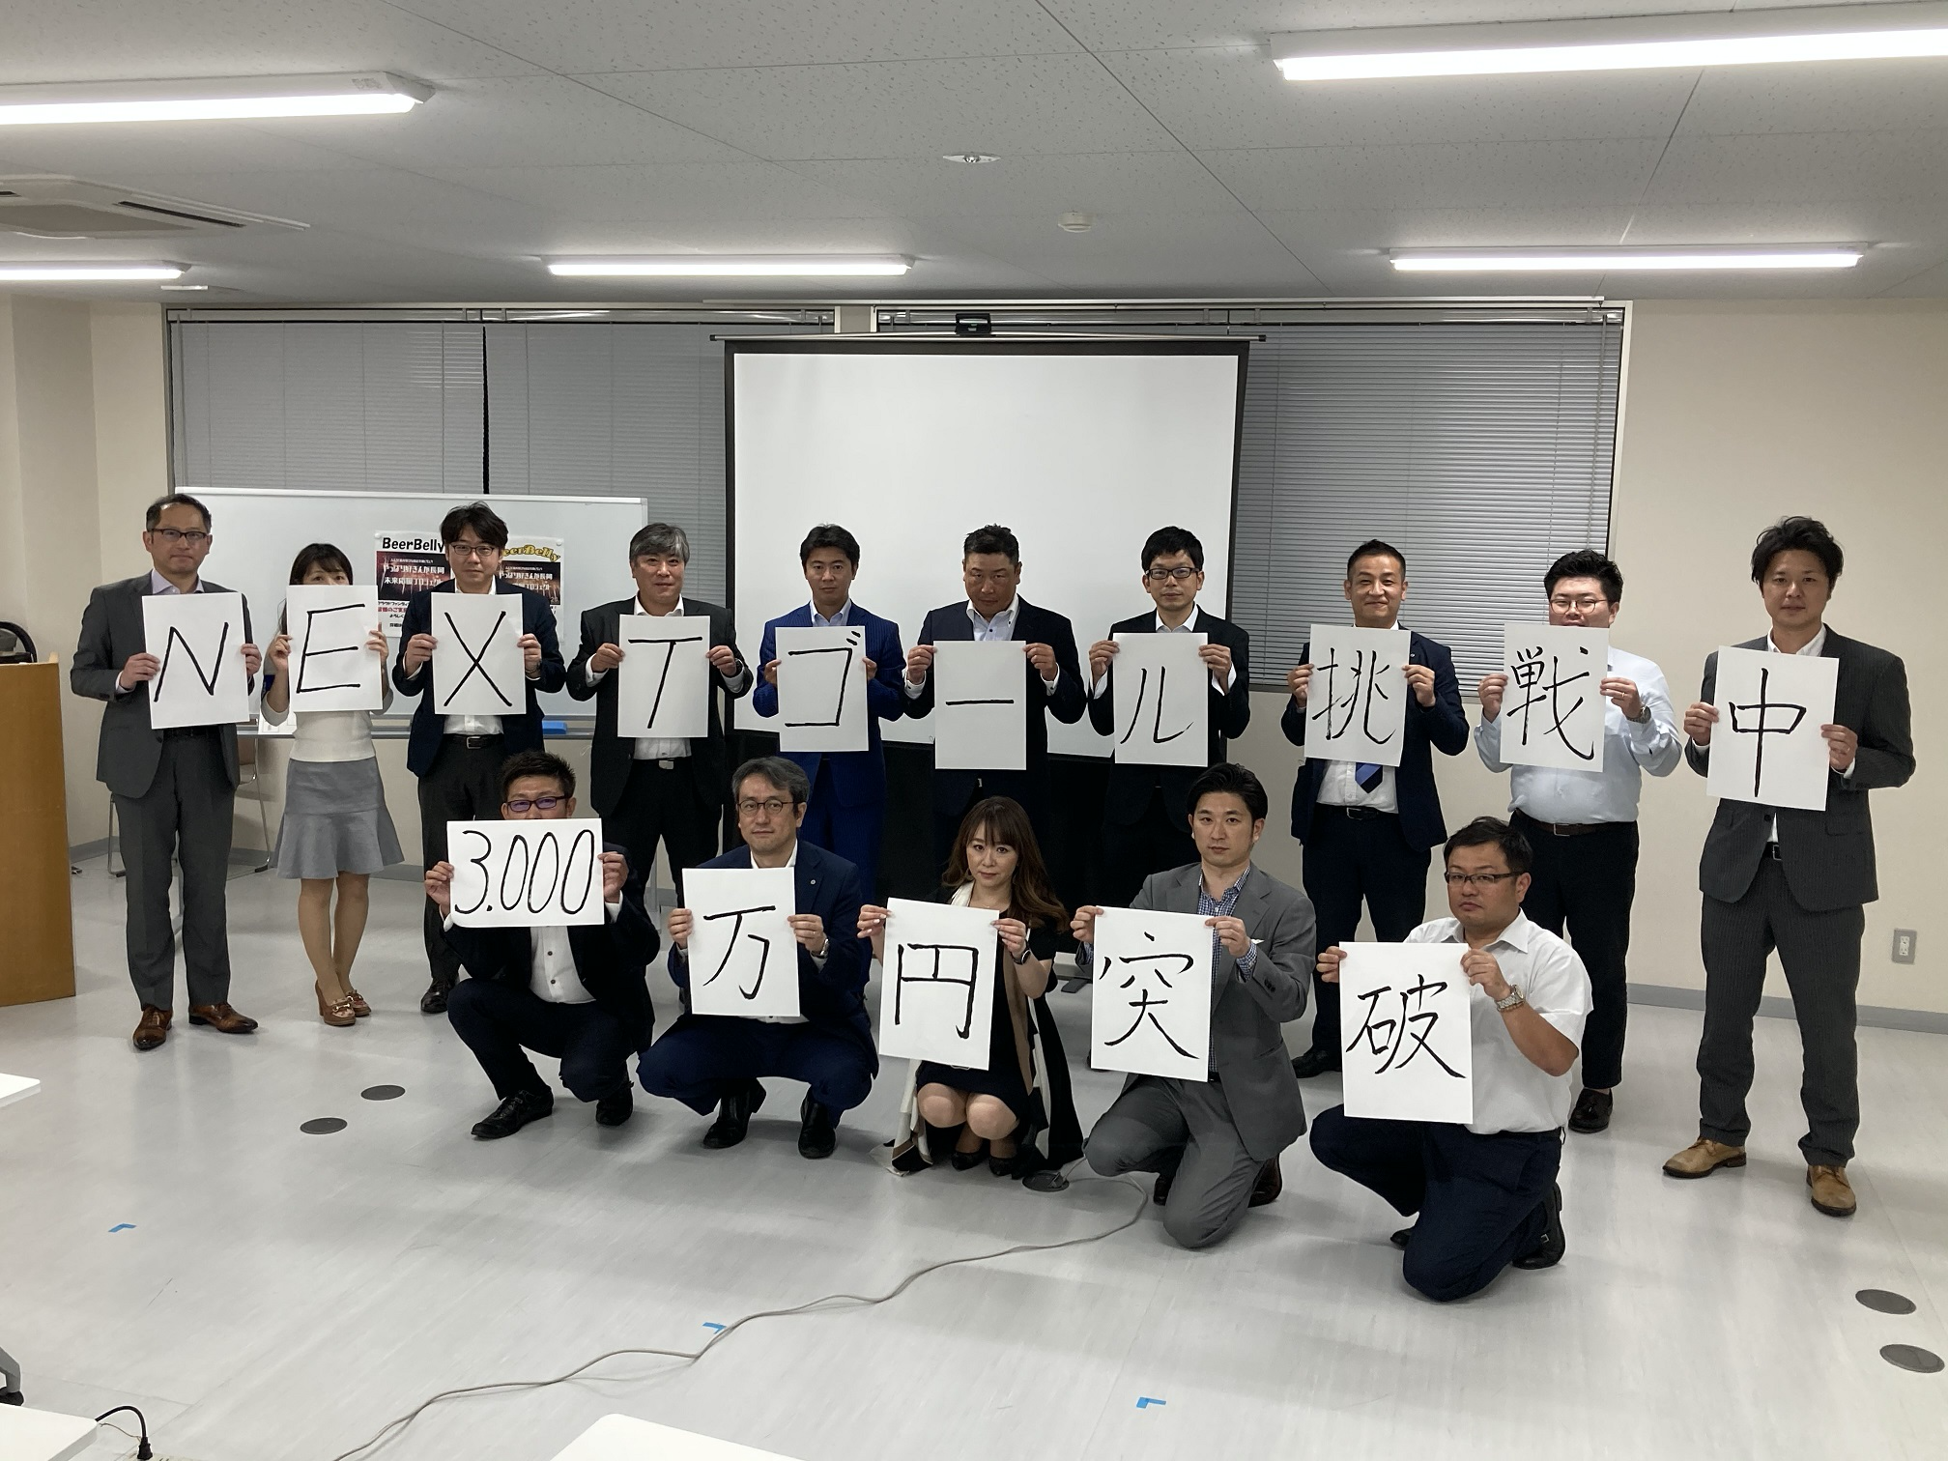
大 賞
北陸信越ブロック 新潟県連 長岡YEG
部門：経営に携わる者として
ふるさとの大好きなお店を救いたい!
「やっぱり好きんが長岡 未来応援プロジェクト」

Slide 66
YEG大賞
表彰式

Slide 67
日本商工会議所青年部
広報言委員会
ＹＥＧ大賞
結果発表・表彰式

Slide 69
交流委員会
襷宣言

Slide 70
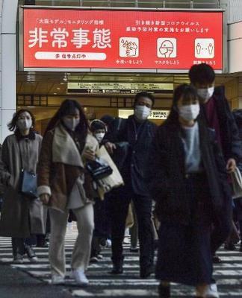

Slide 71
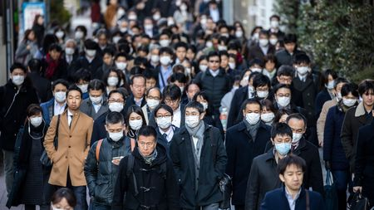

Slide 72
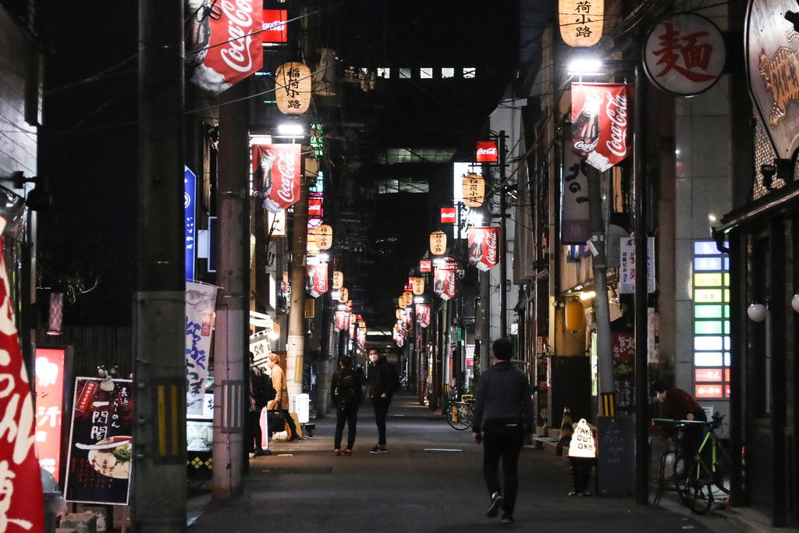

Slide 73
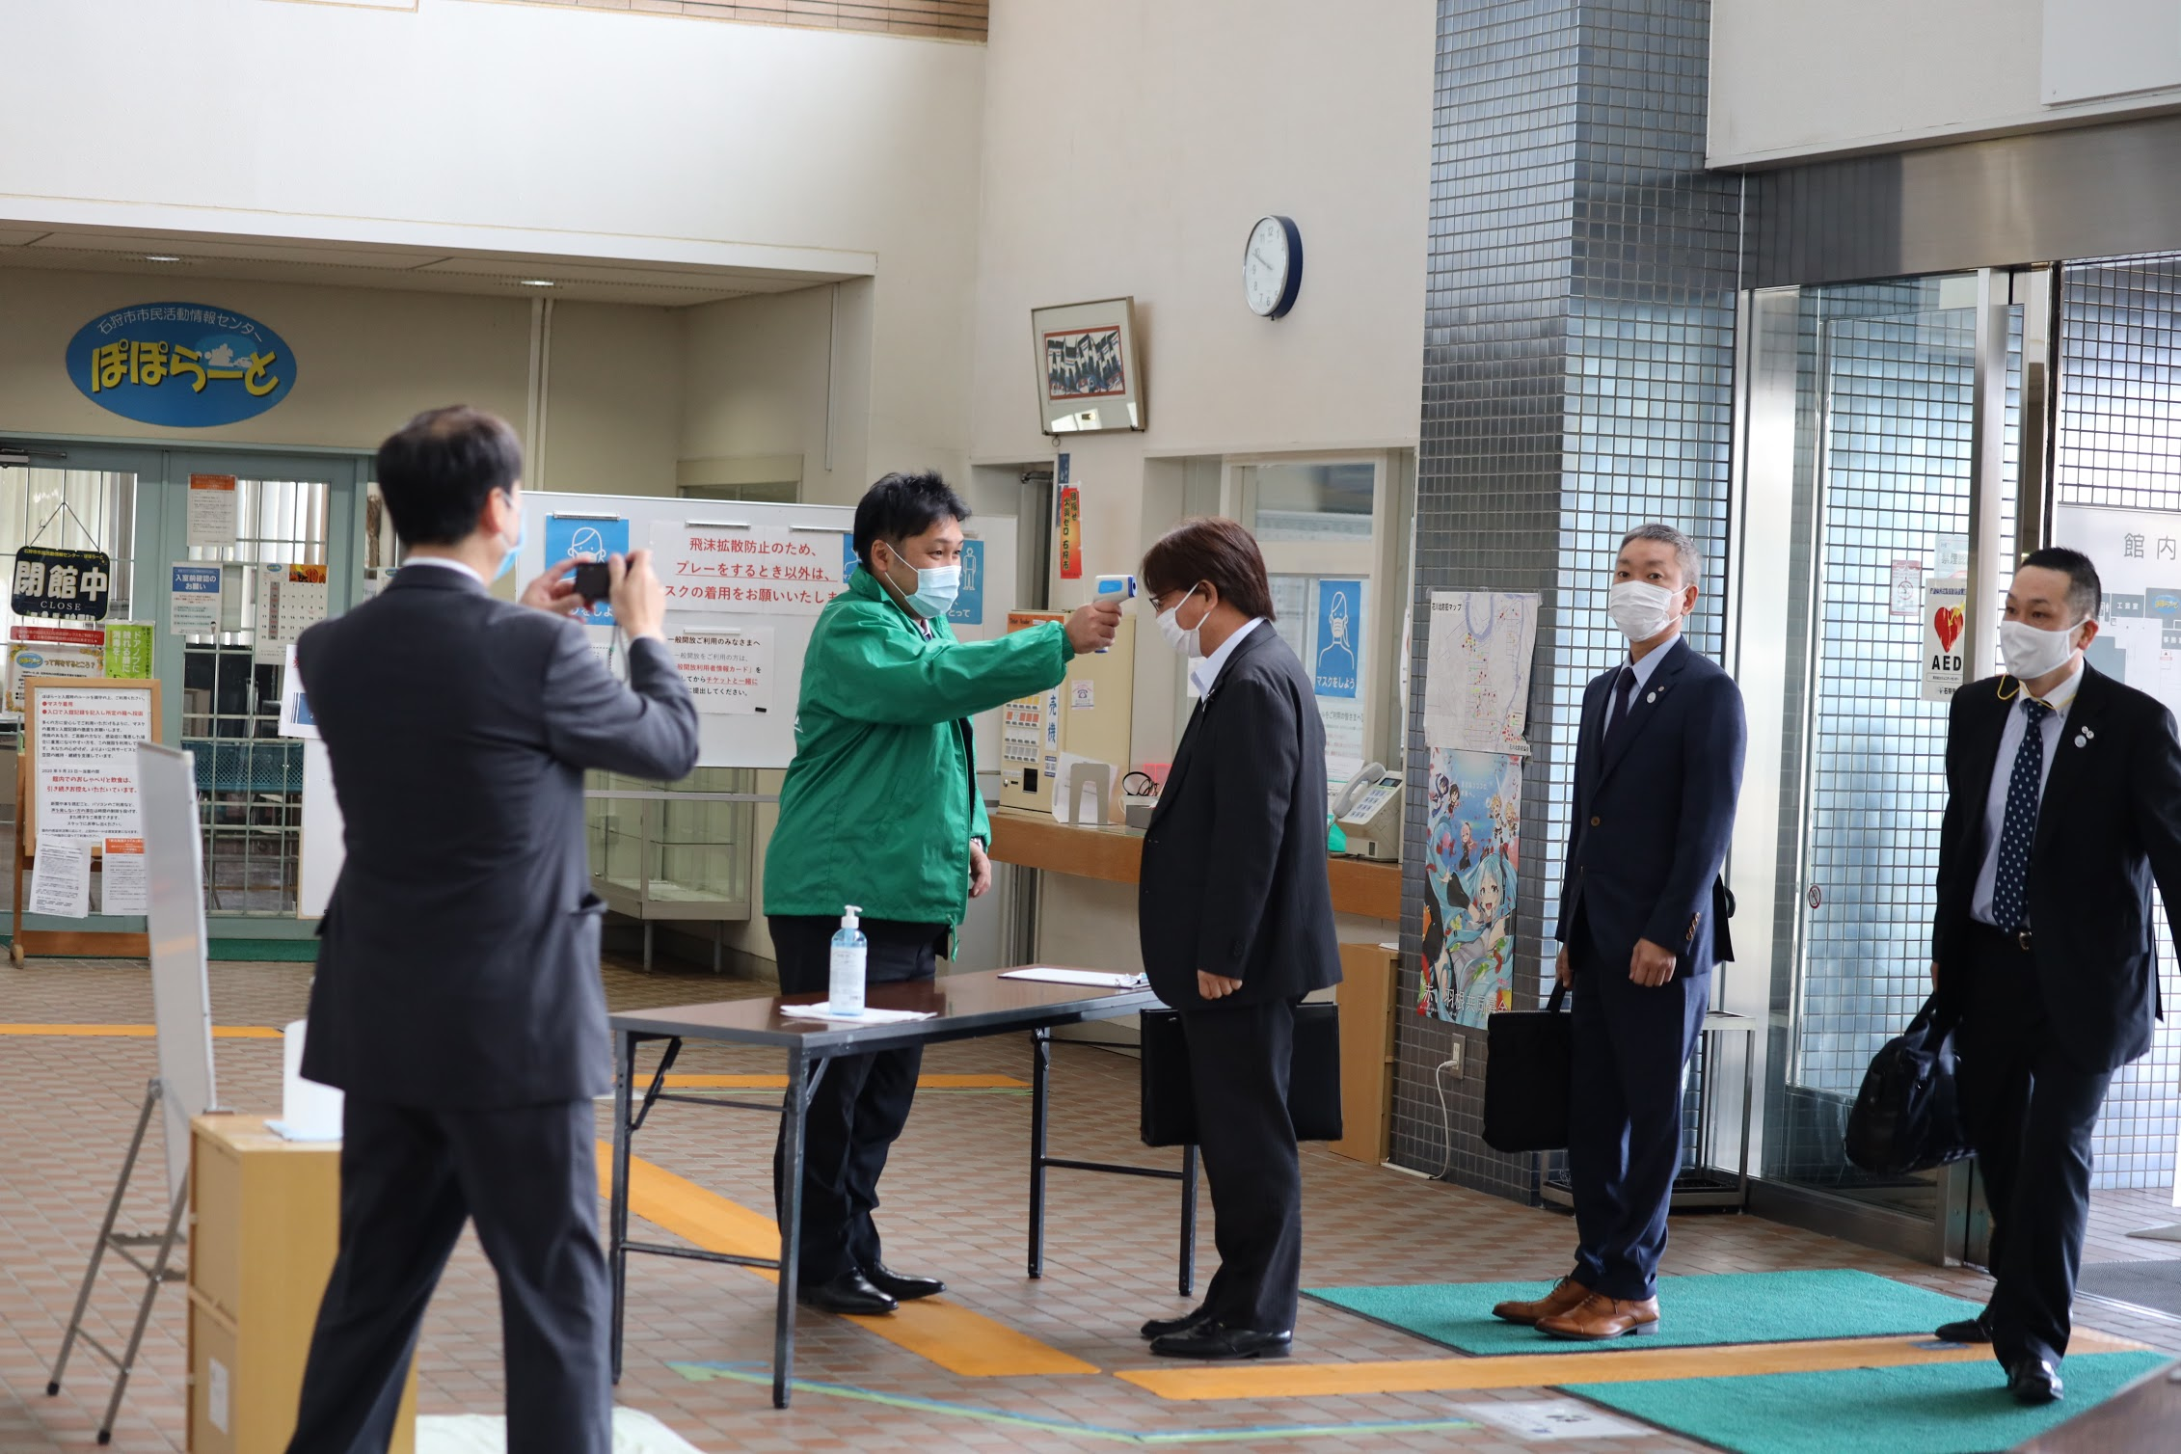

Slide 74
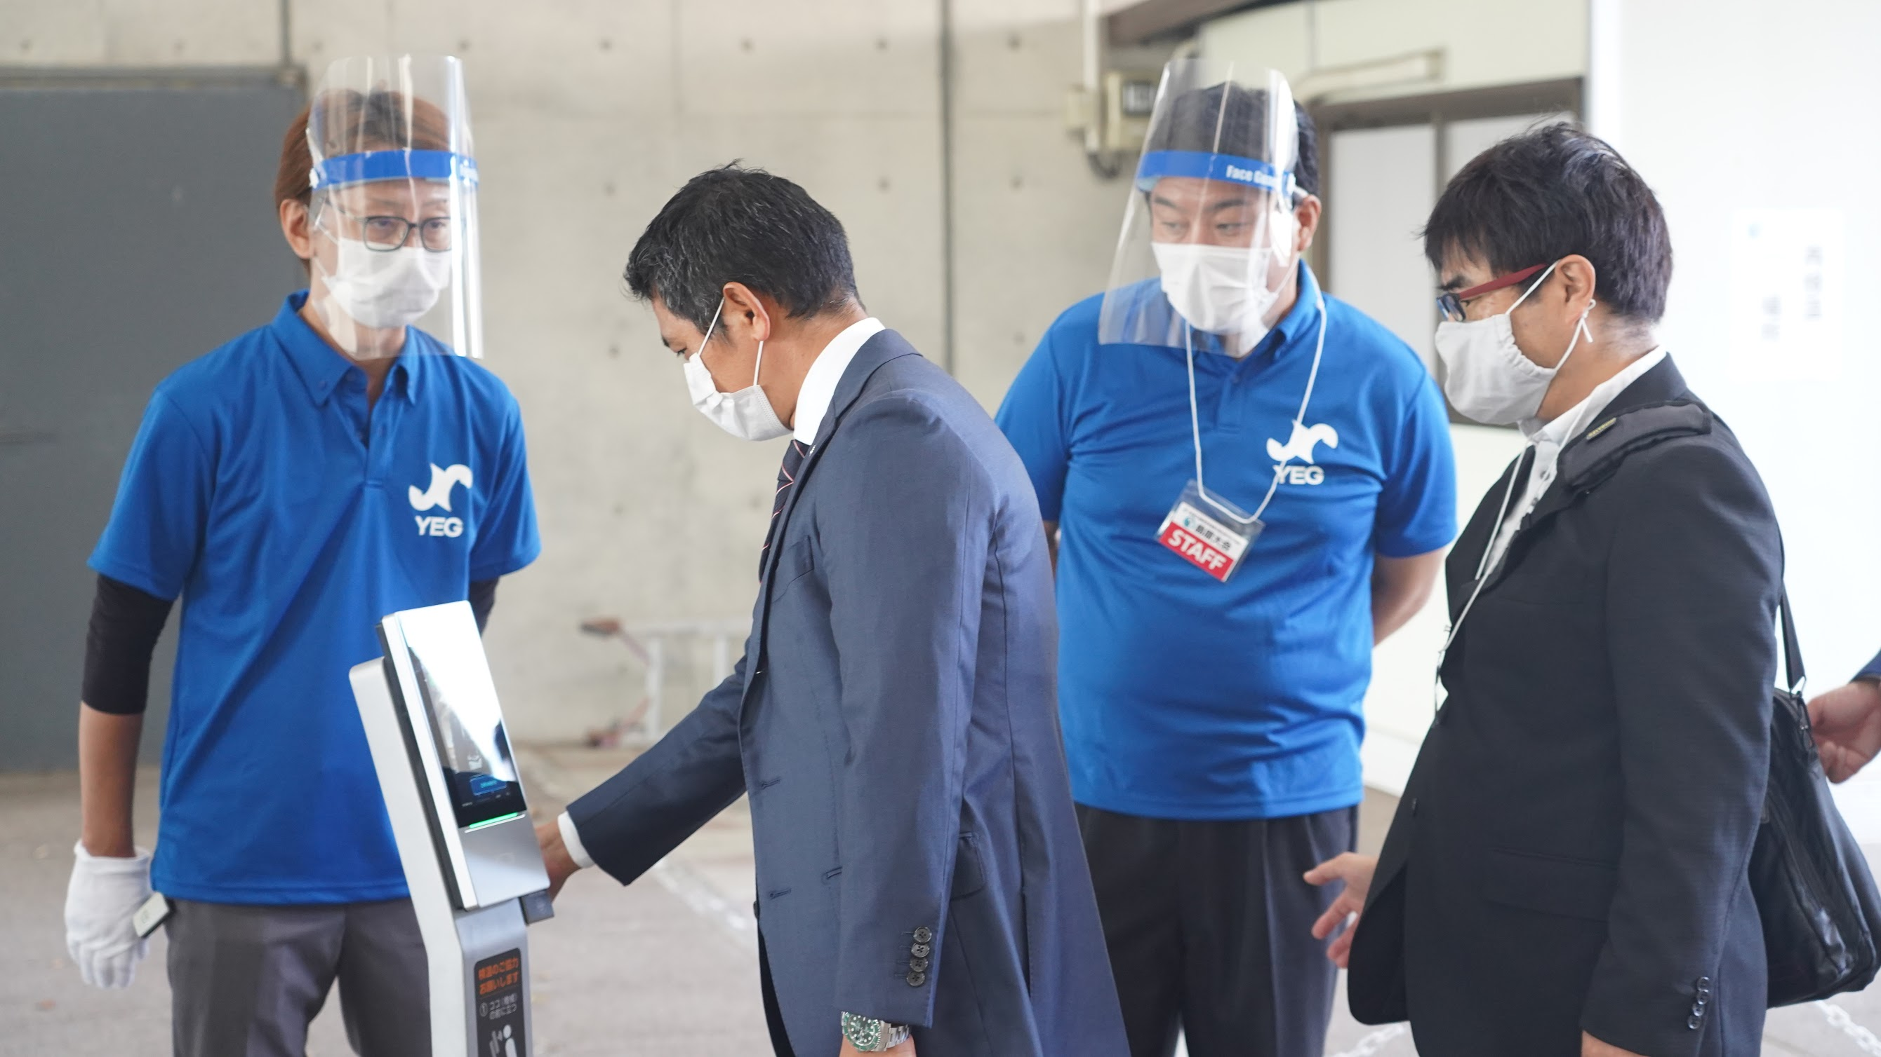

Slide 75
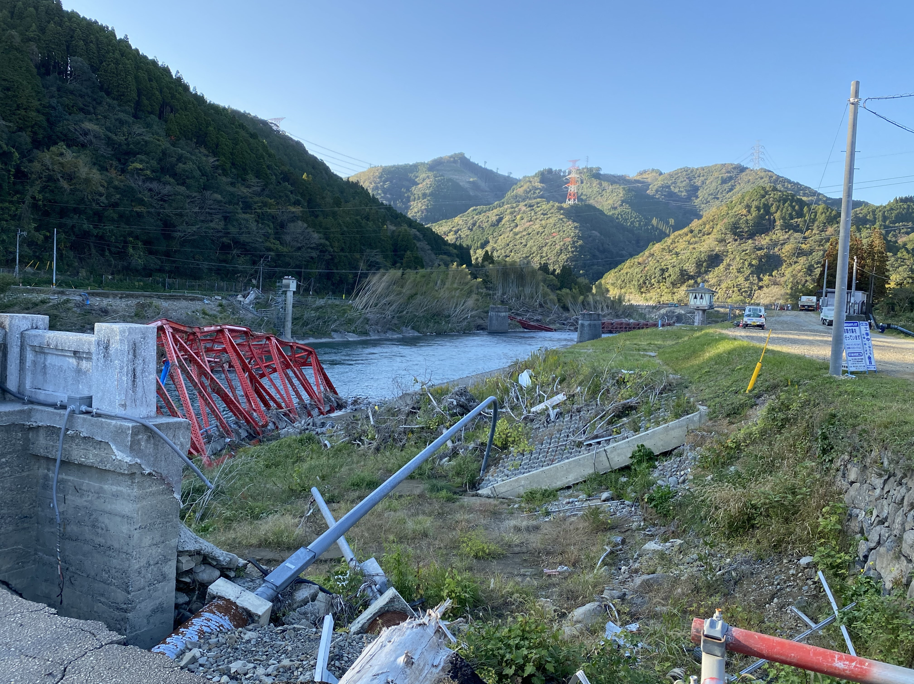

Slide 76
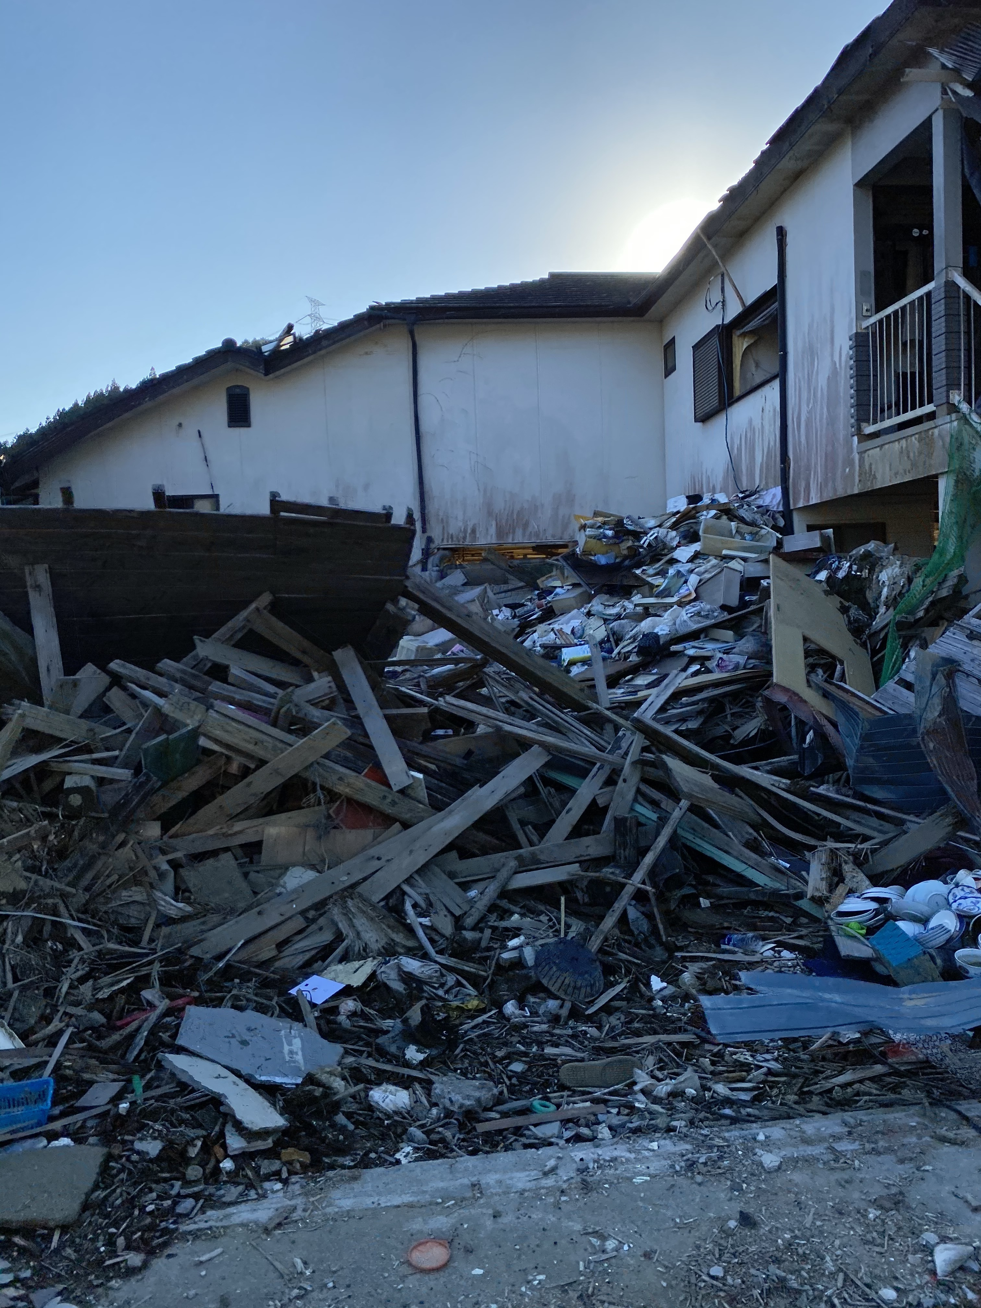

Slide 77
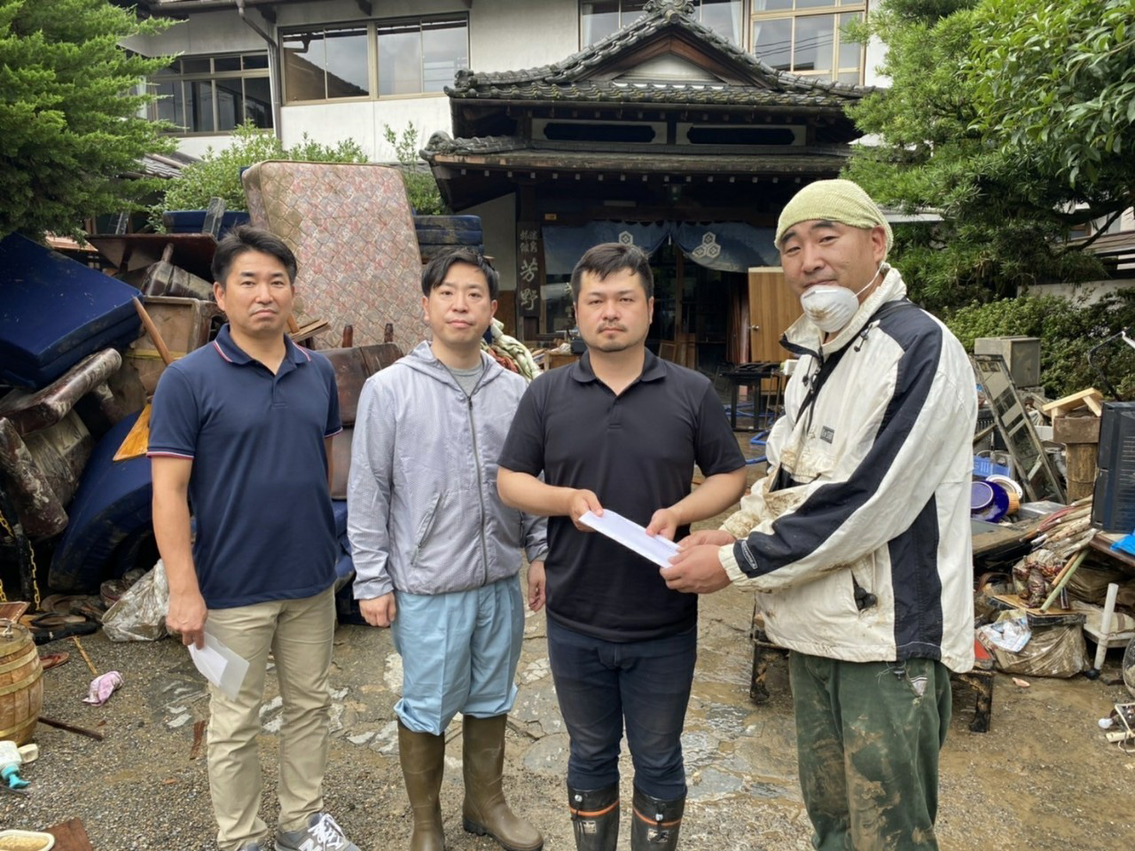

Slide 78
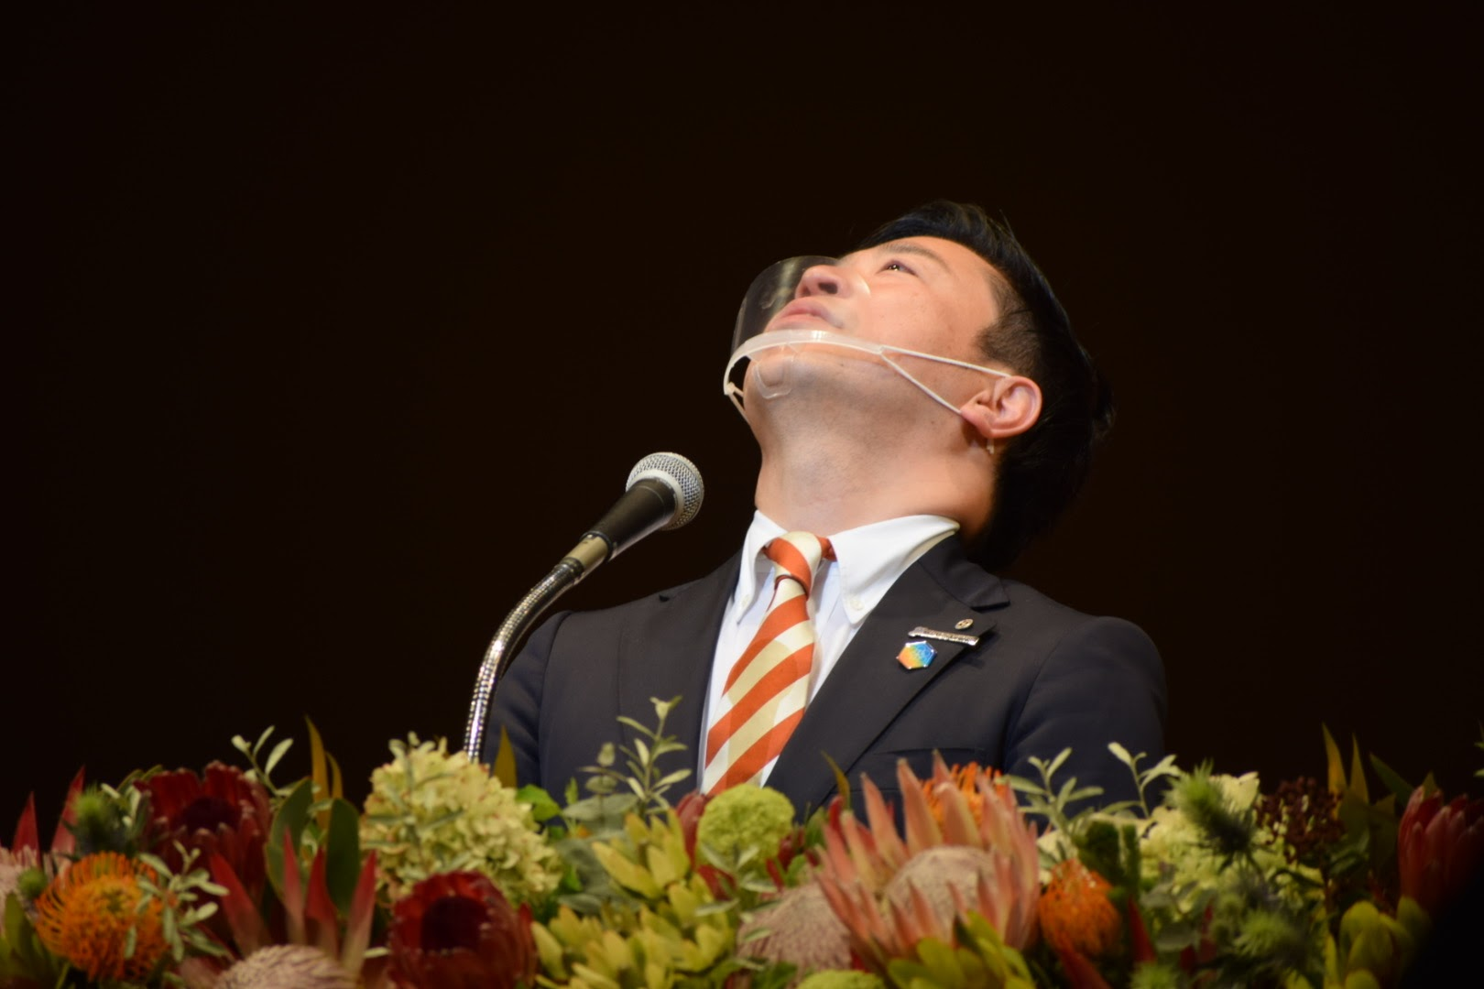

Slide 79
私たちが流した汗と涙の結晶で
次代の強く美しい日本を築く

Slide 80
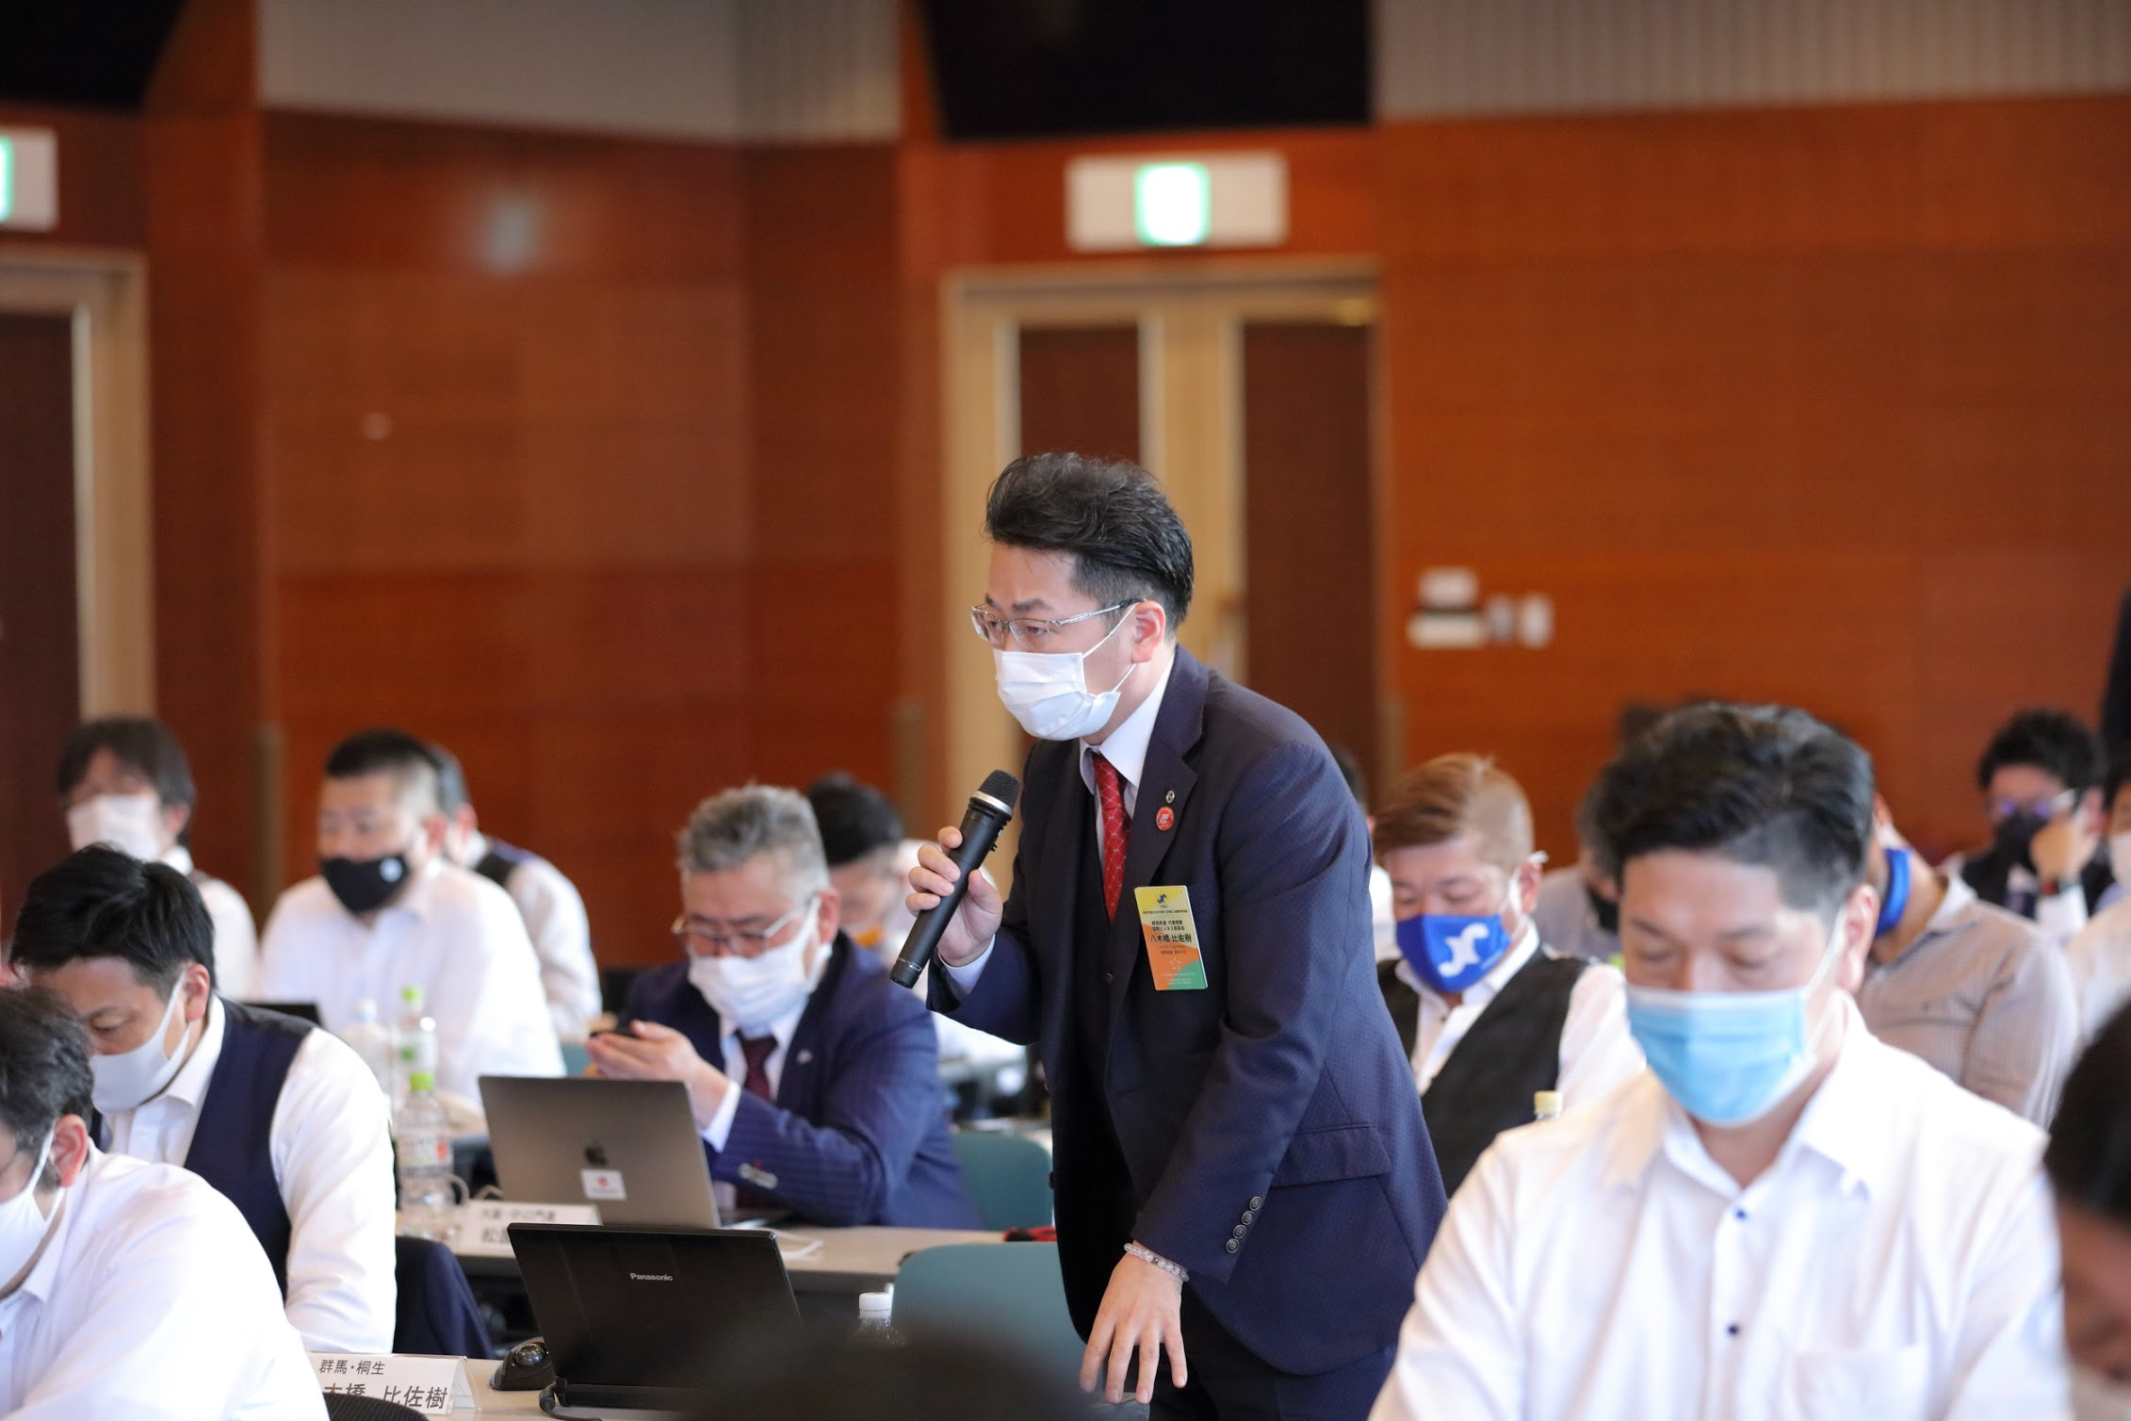

Slide 81
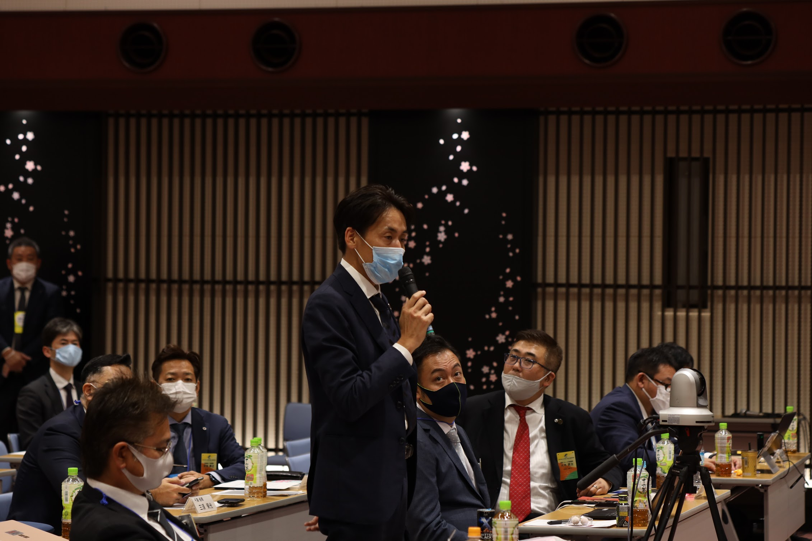

Slide 82
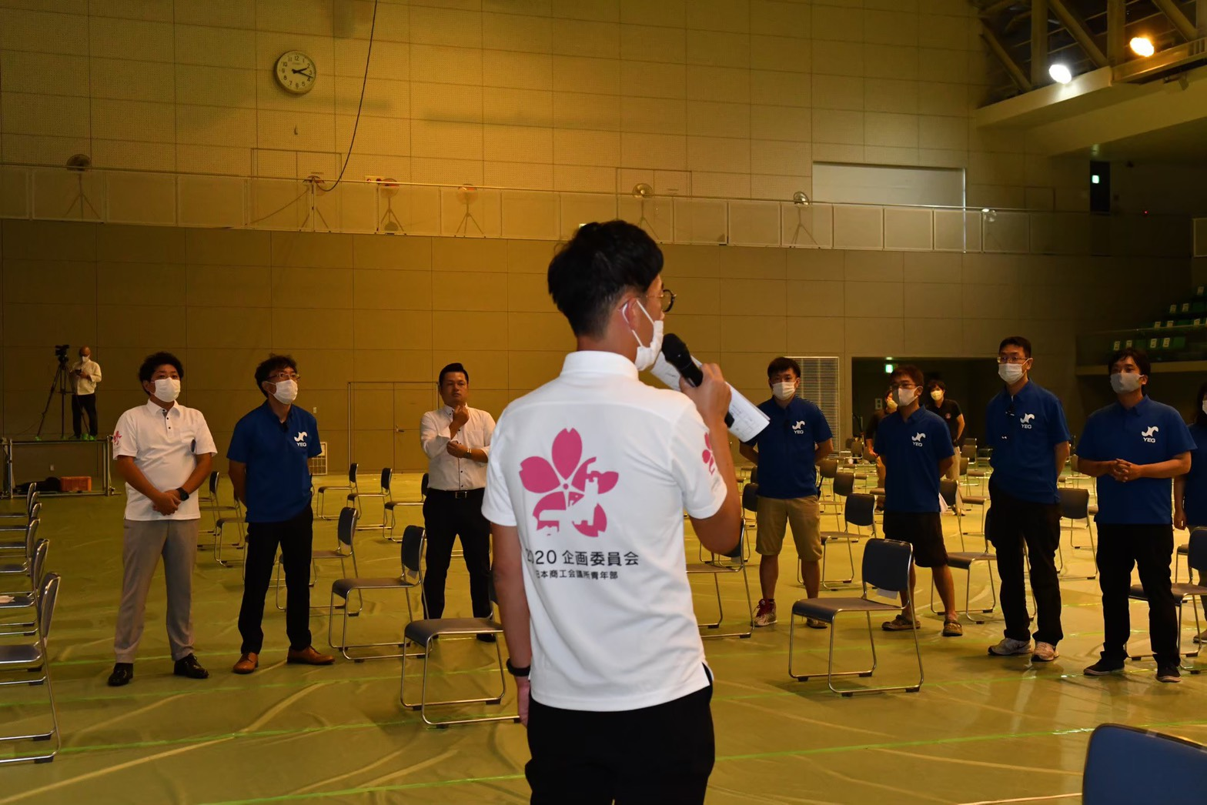

Slide 83
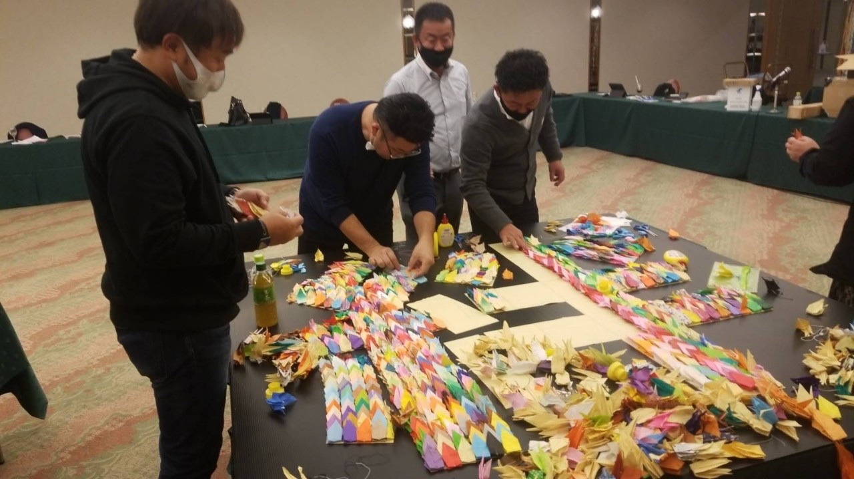

Slide 84
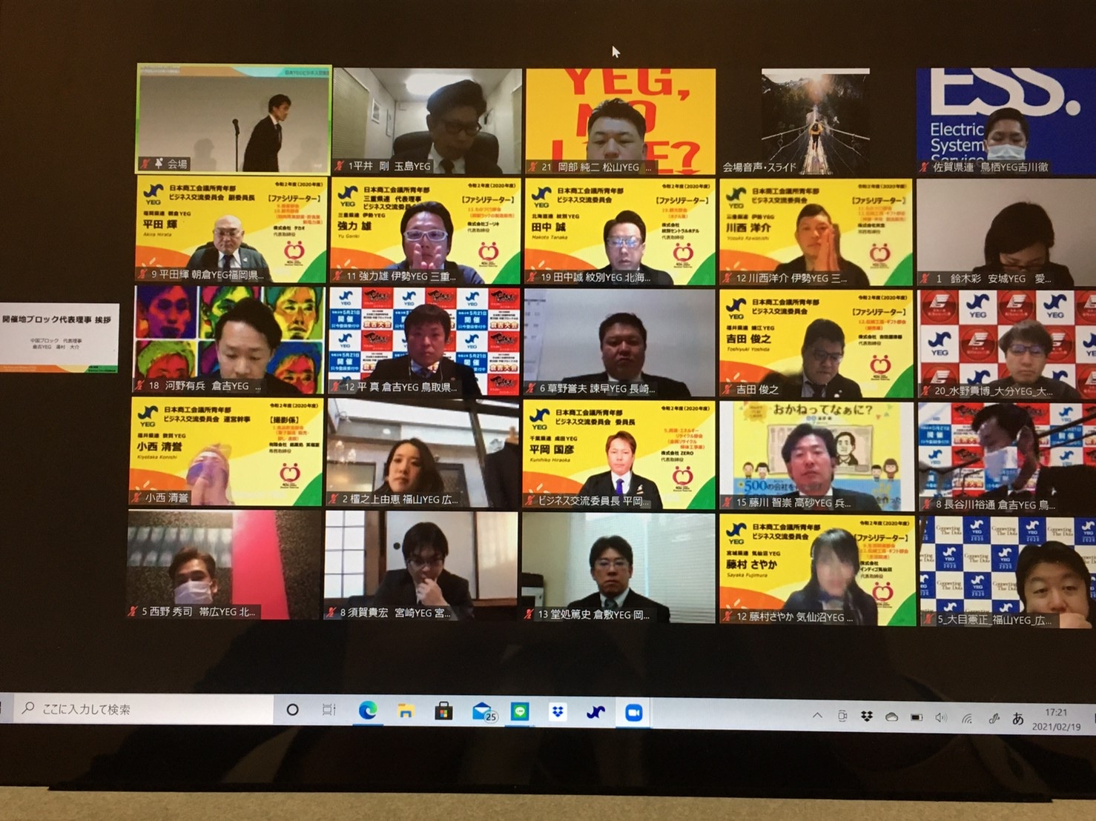

Slide 85
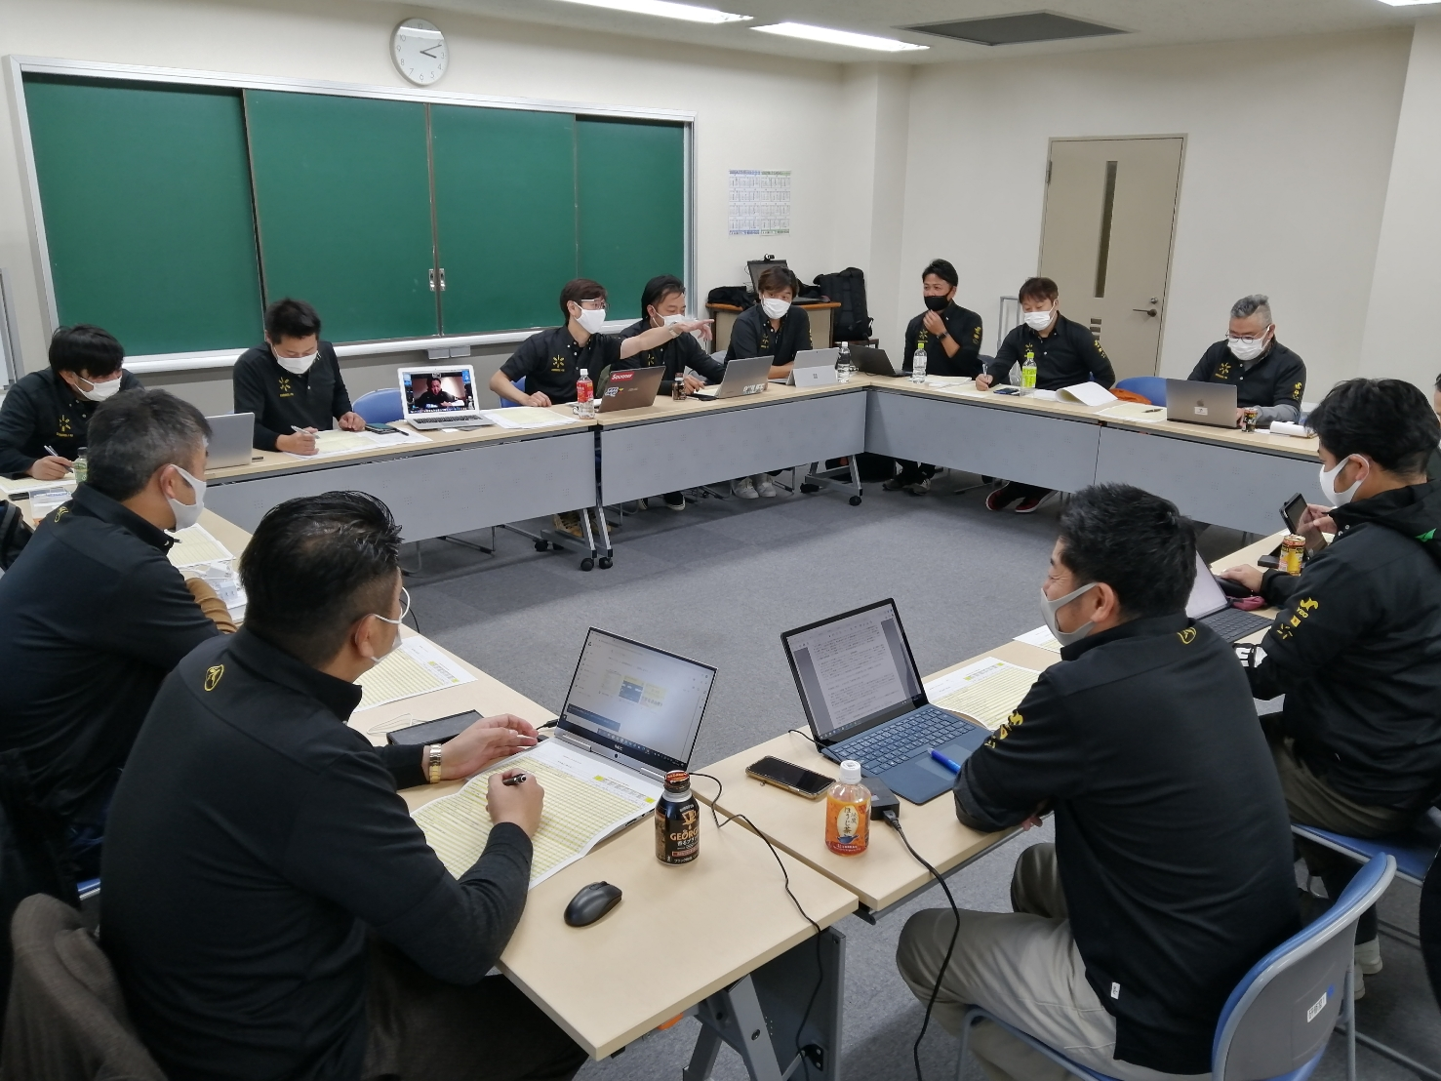

Slide 86
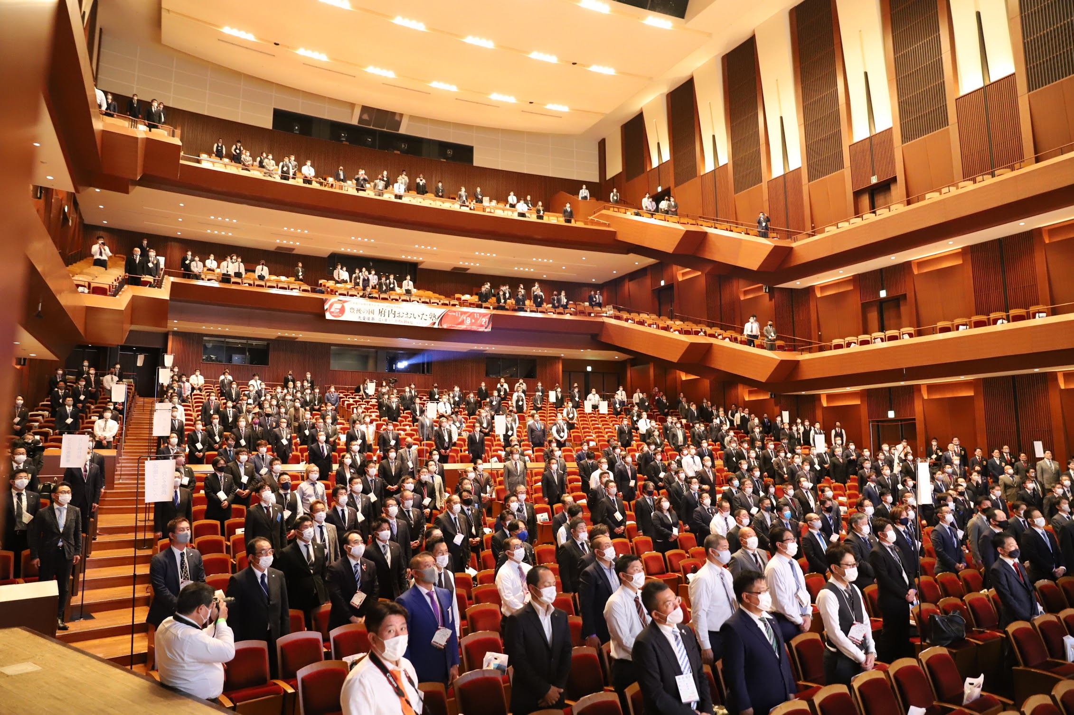

Slide 87
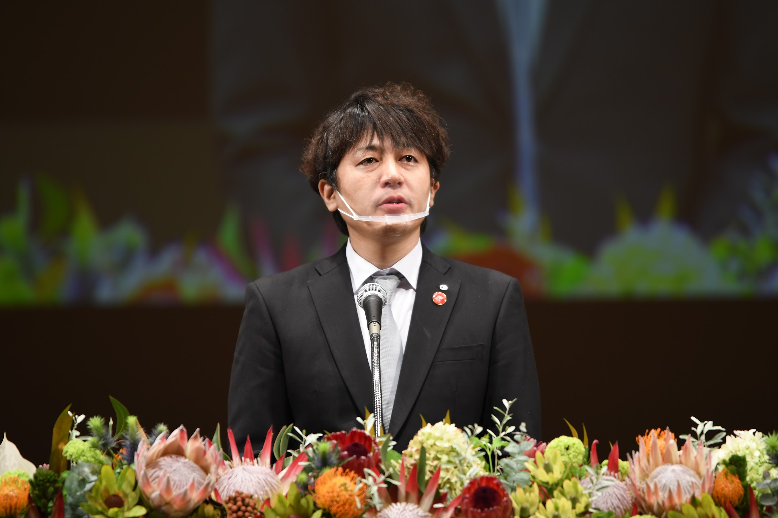

Slide 88
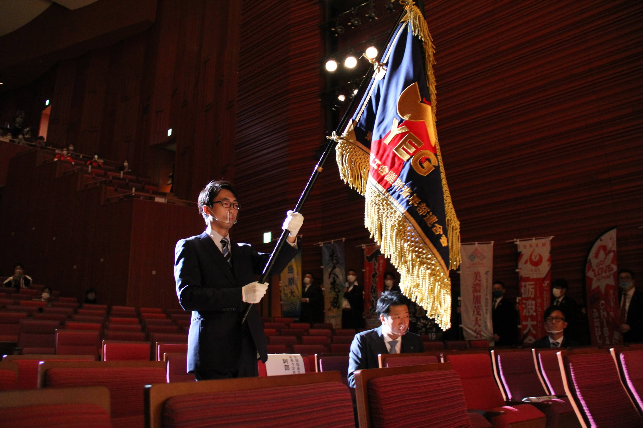

Slide 89
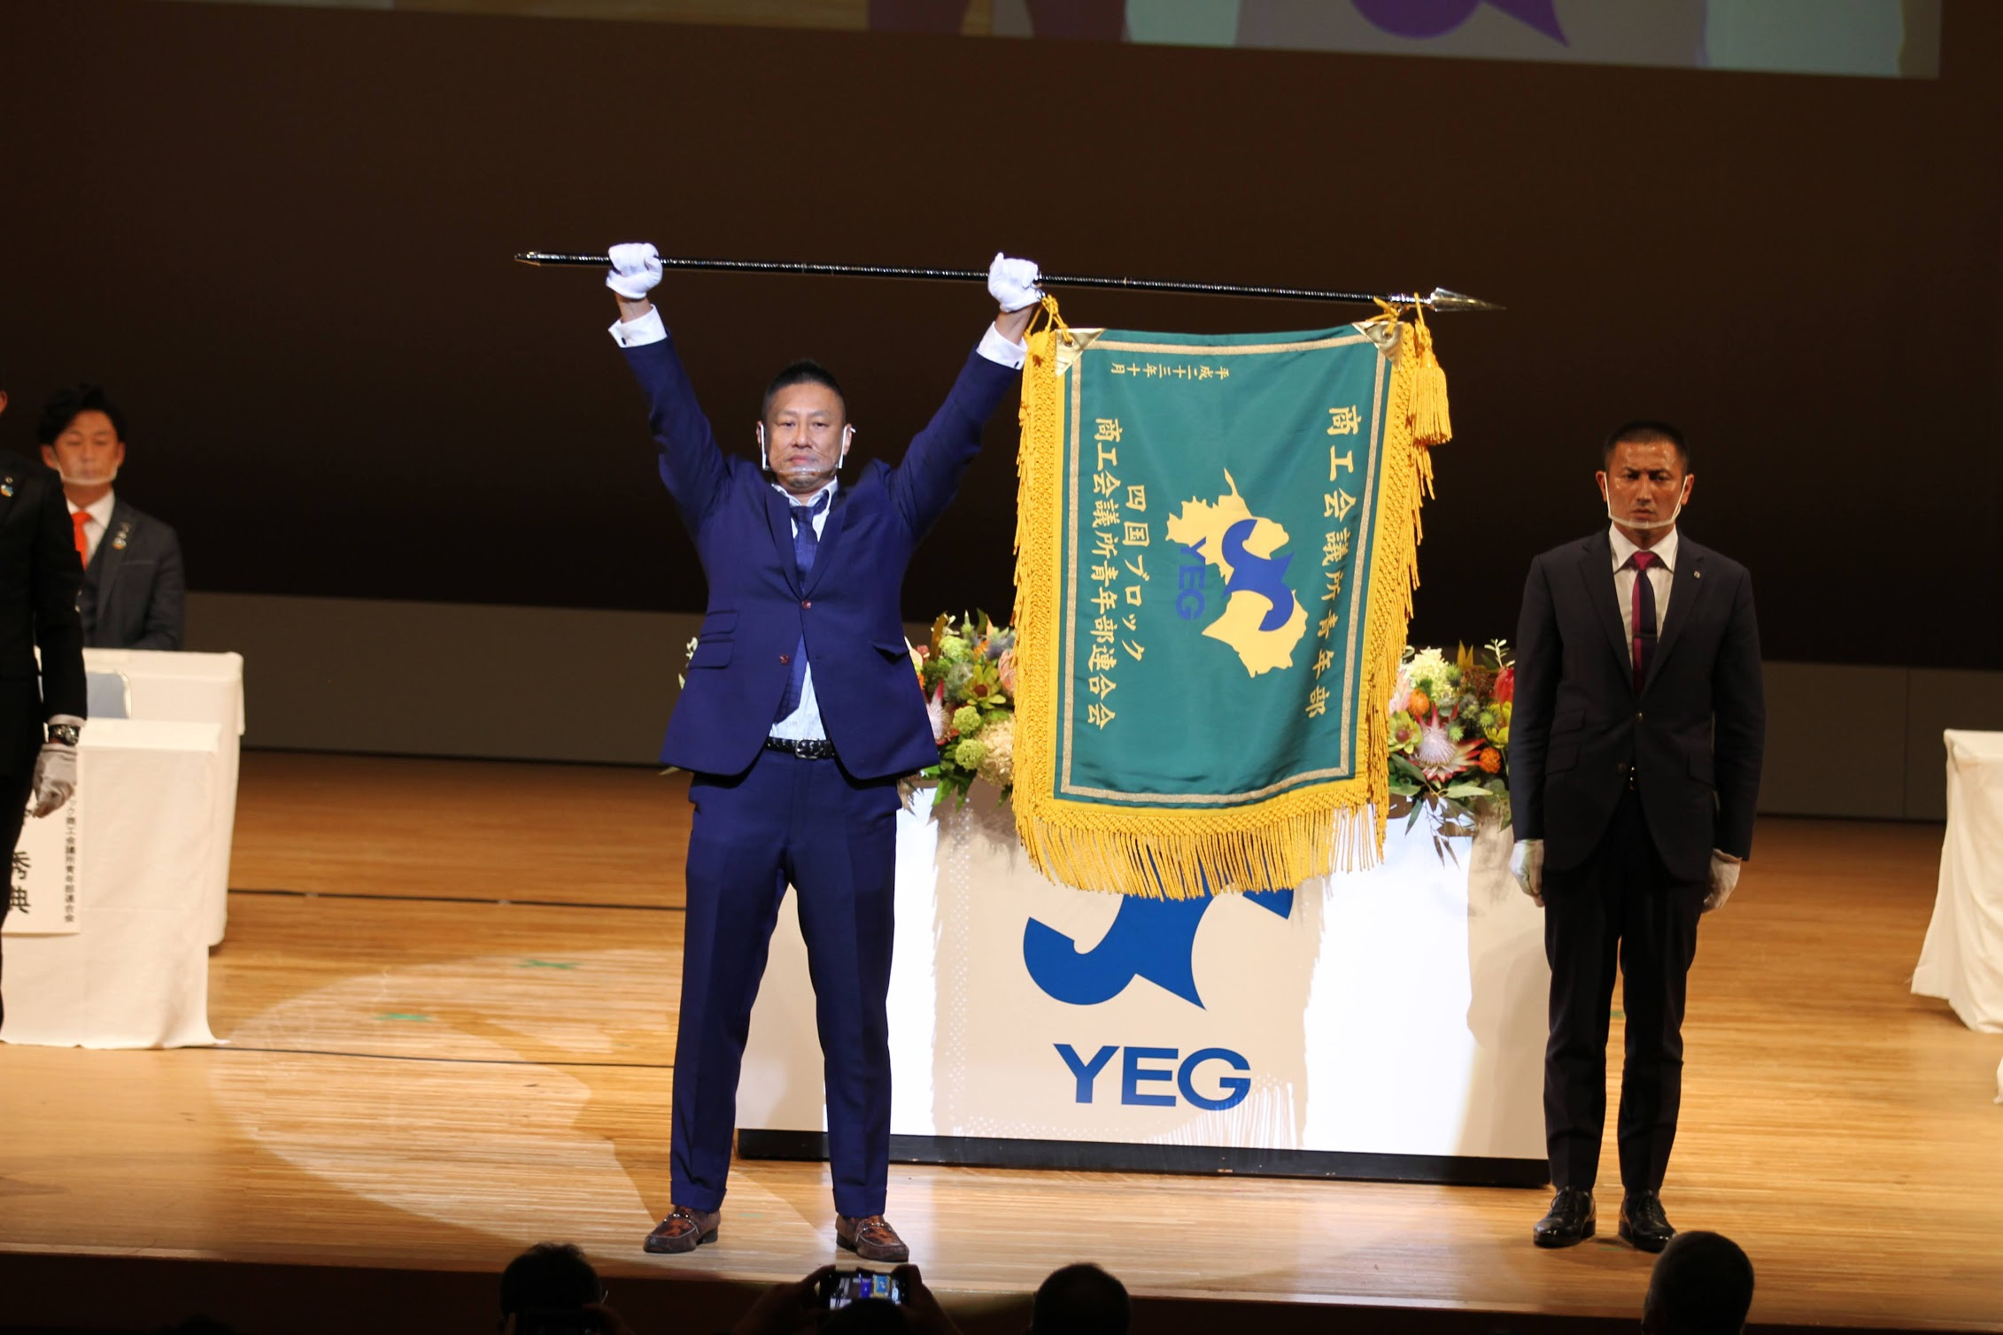

Slide 90
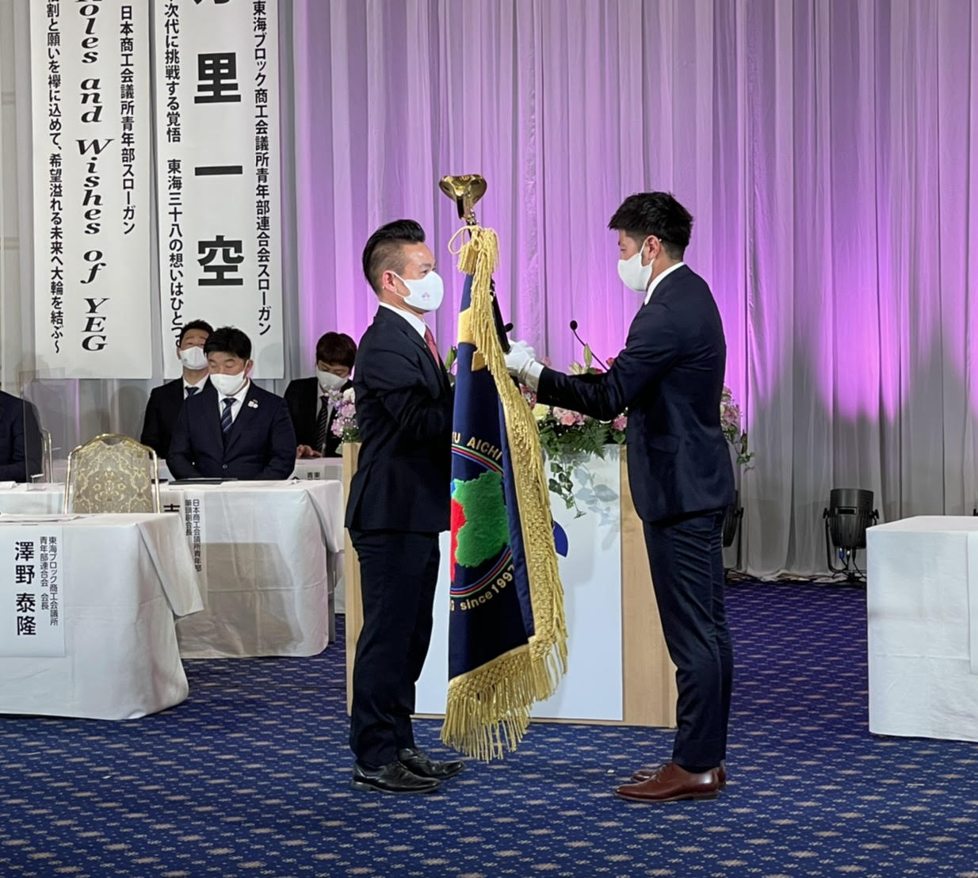

Slide 91
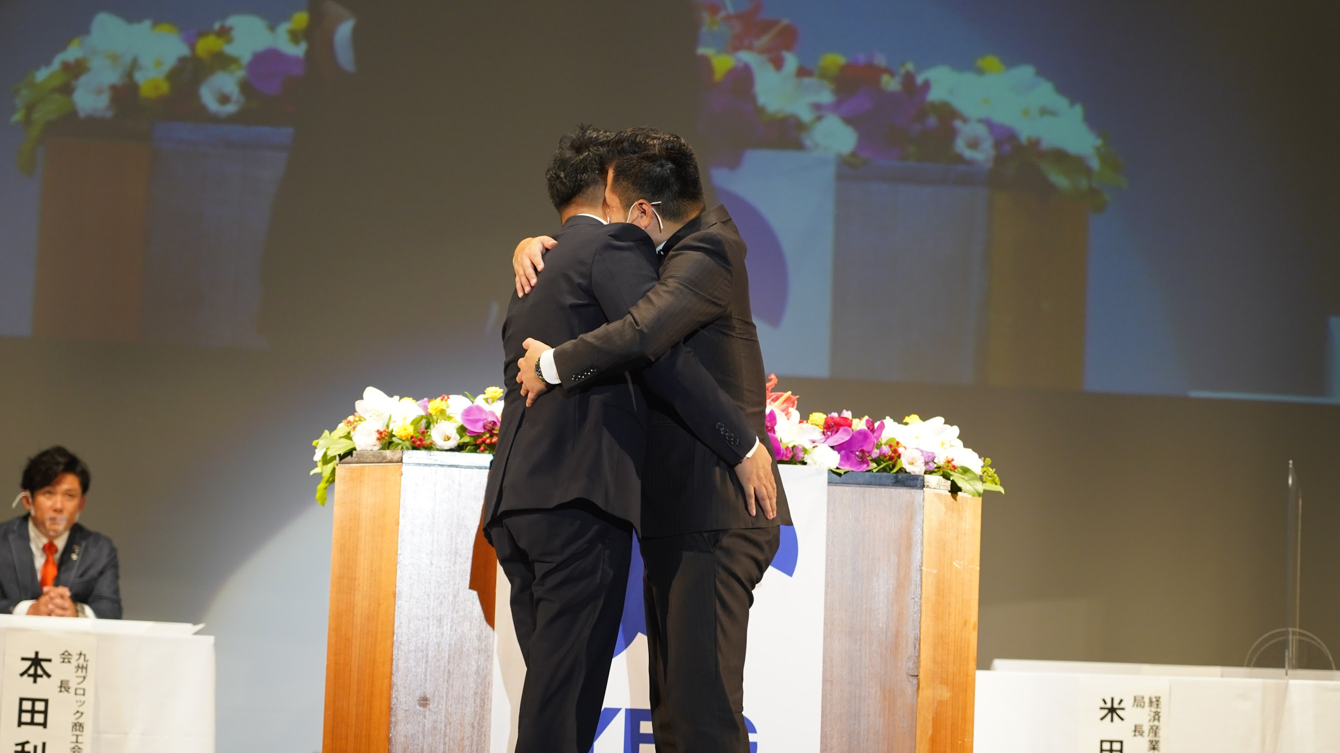

Slide 92
私たちは困難な時でも
繋がりがあるからこそ
未来を描くことができる

Slide 93
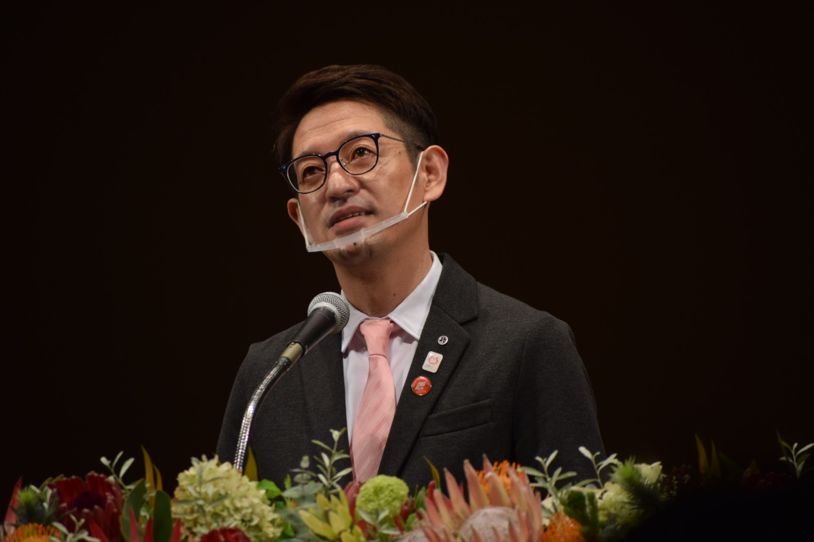

Slide 94
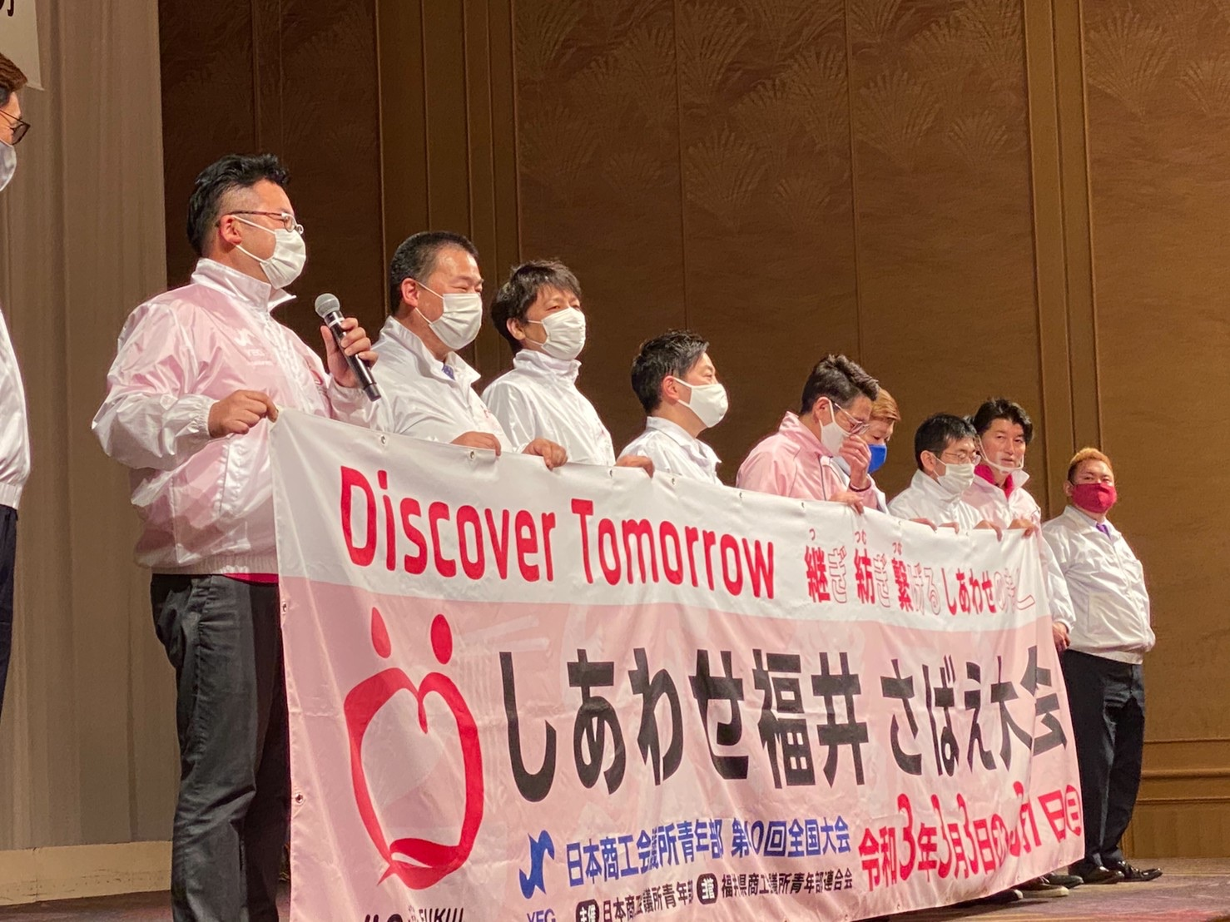

Slide 95
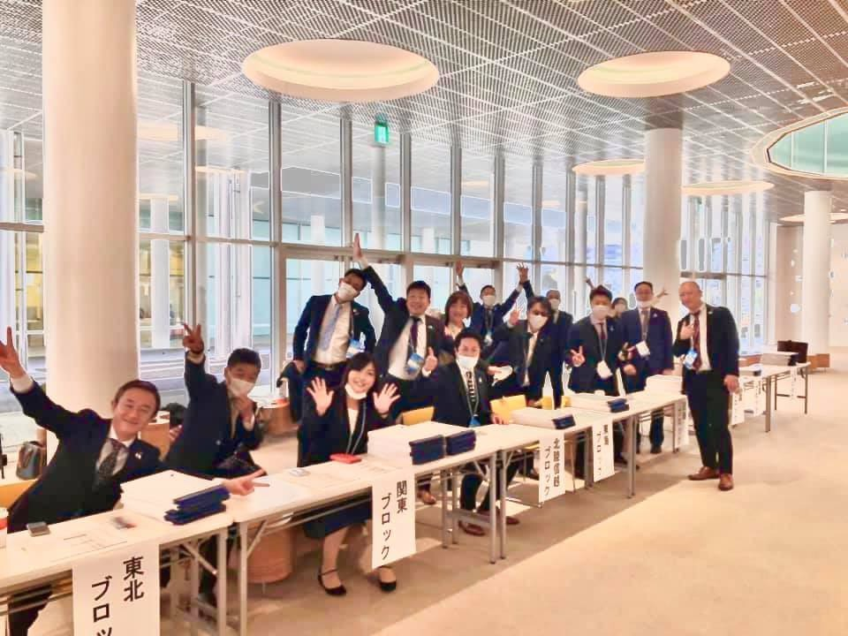

Slide 96
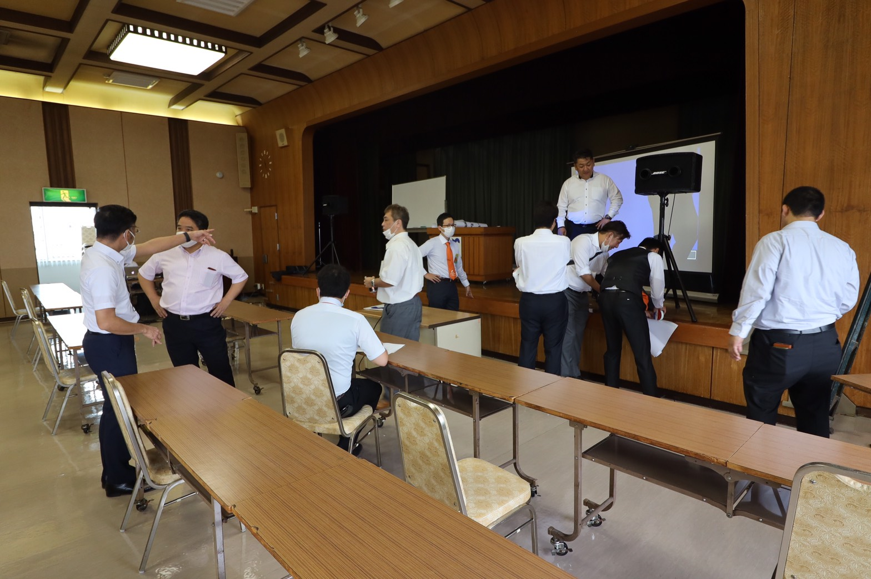

Slide 97
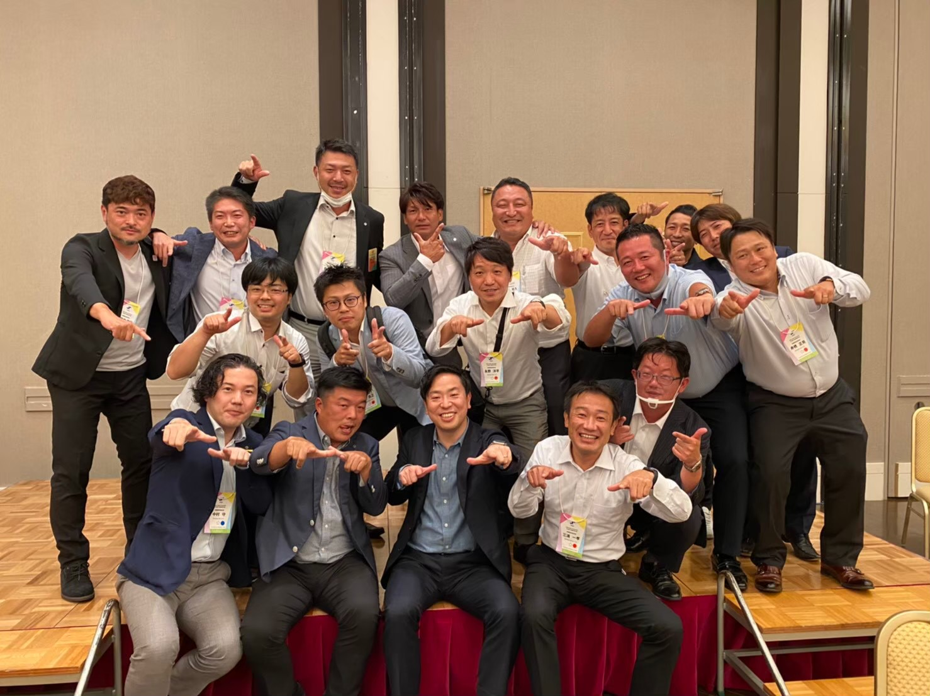

Slide 98
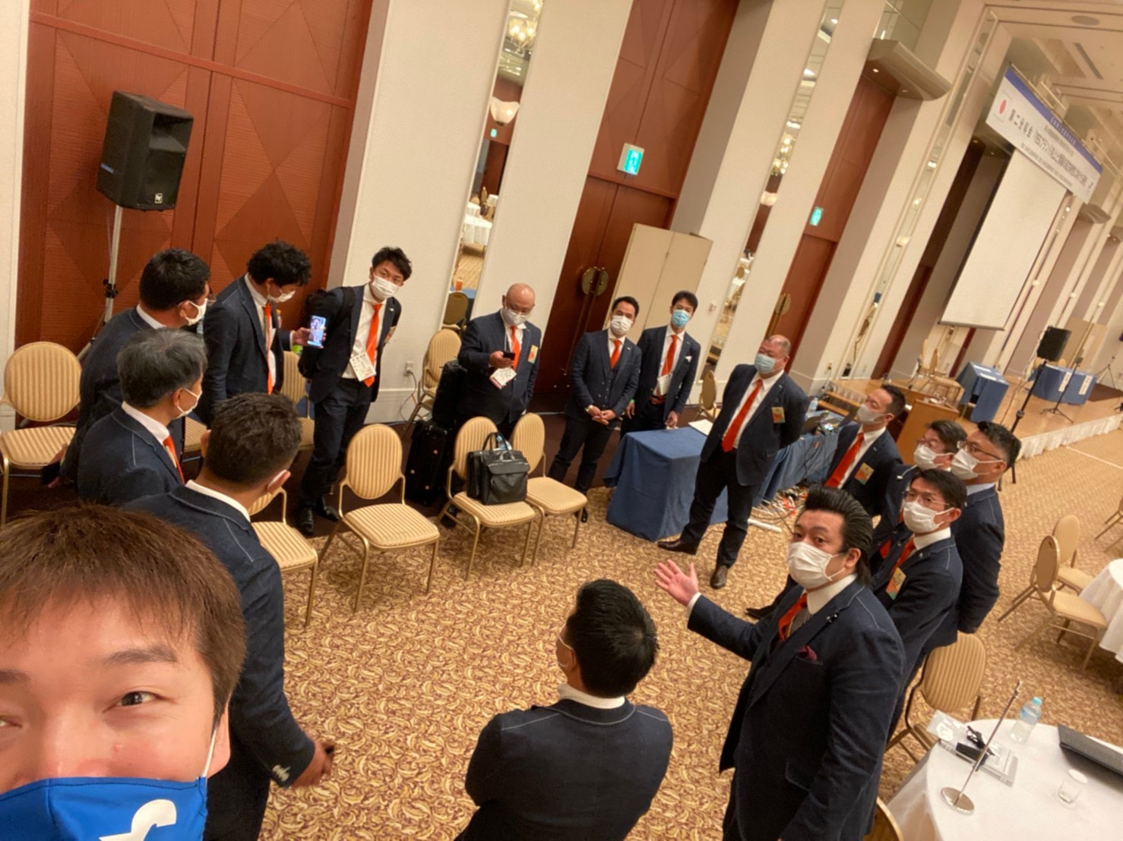

Slide 99
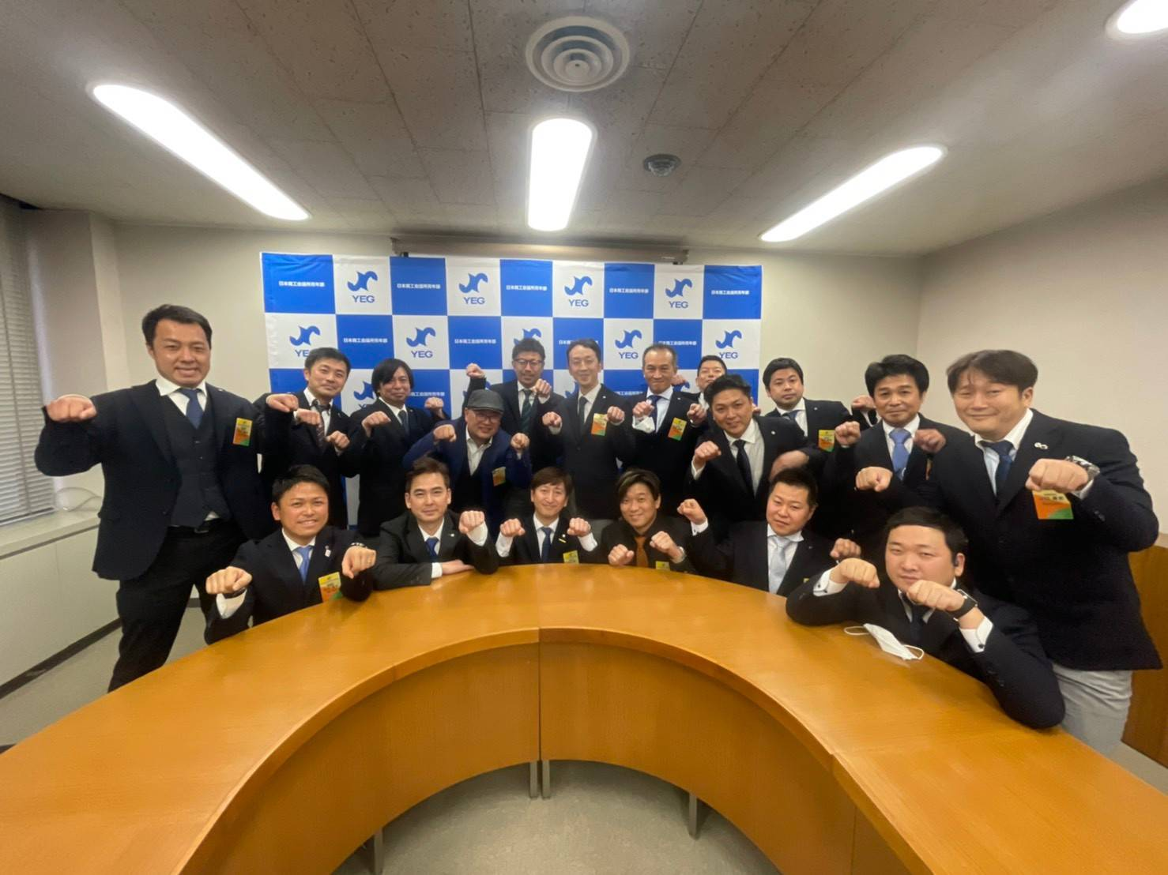

Slide 100
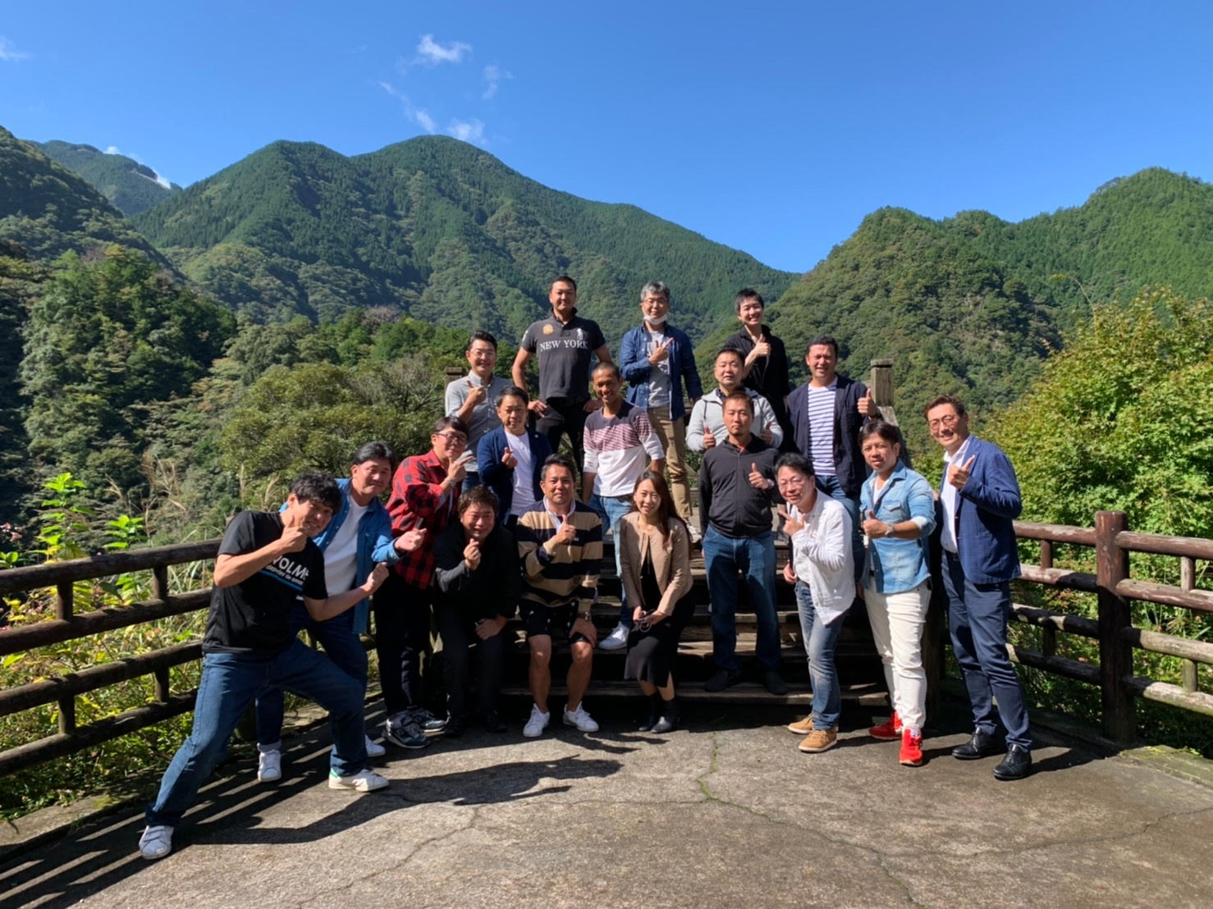

Slide 101
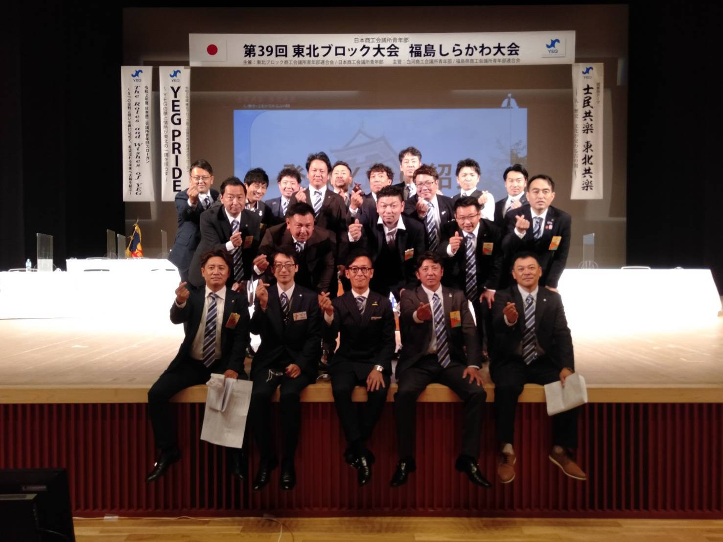

Slide 102
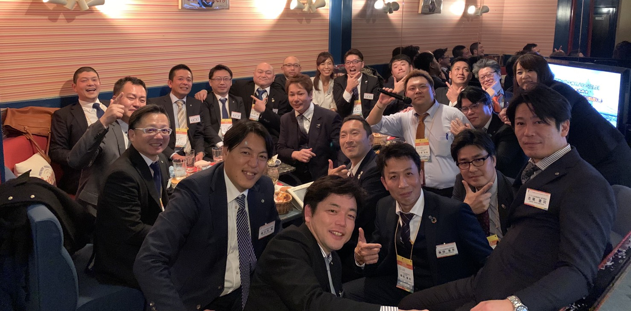

Slide 103
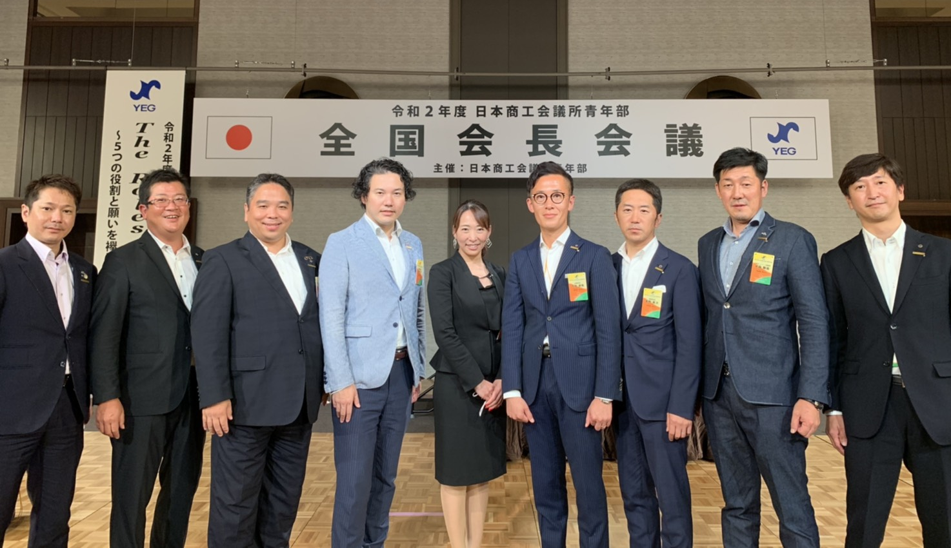

Slide 104
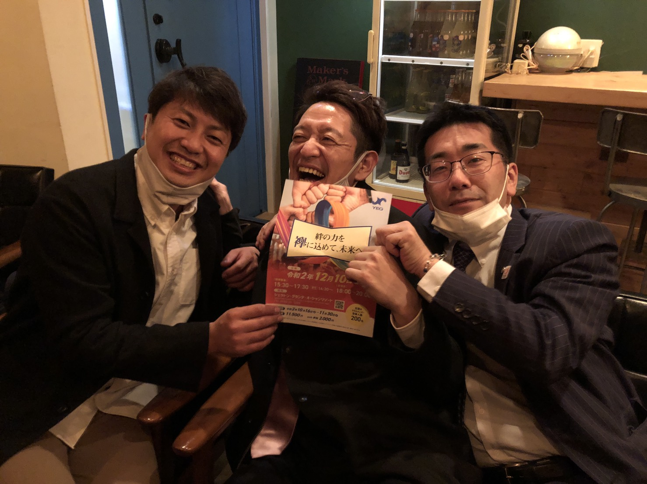

Slide 105
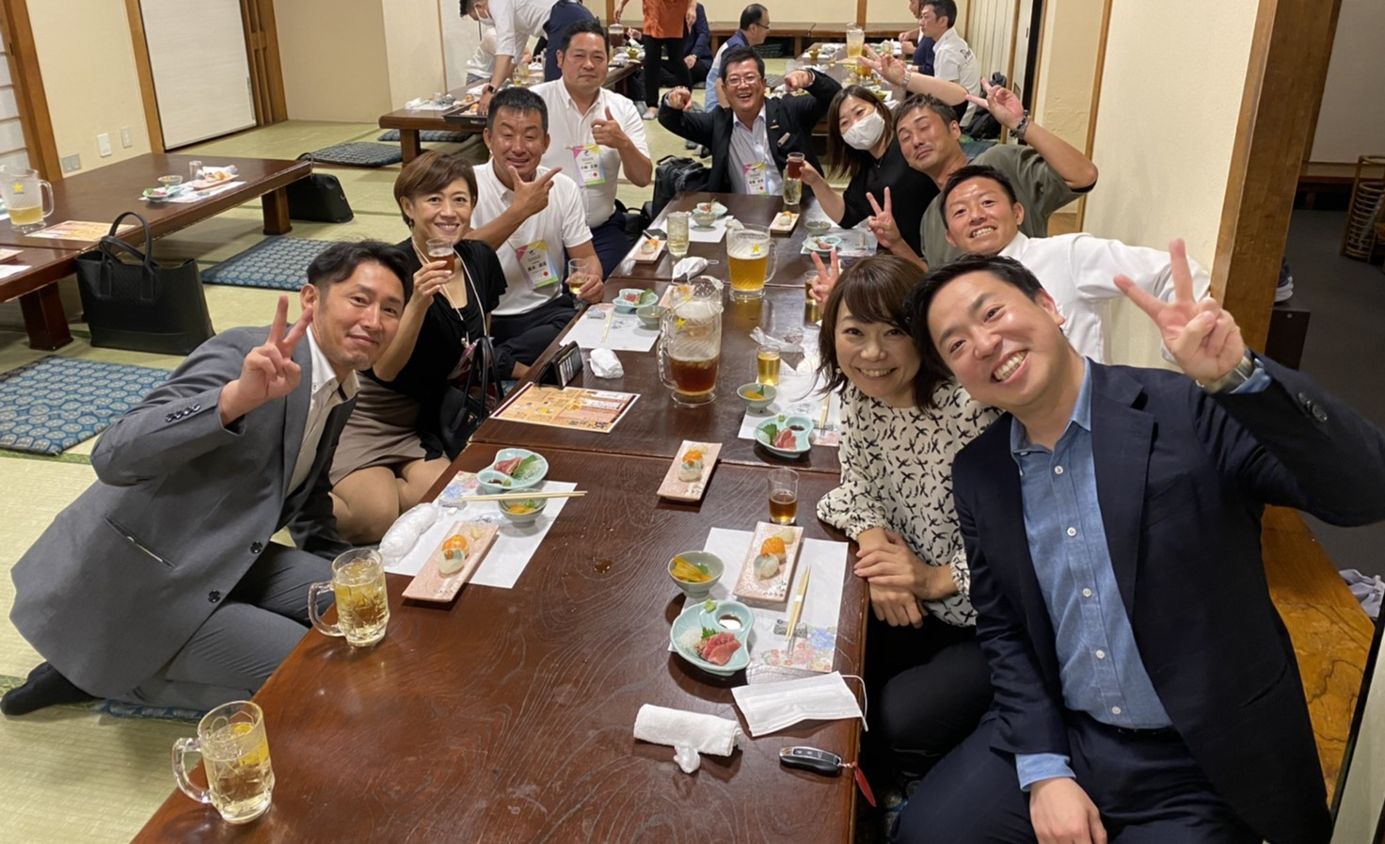

Slide 106
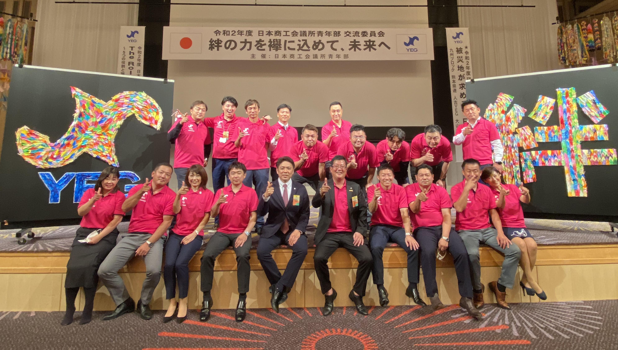

Slide 107
全ては団結と連帯の名のもとに
今を刻む責任世代として

Slide 108
未来へ

Slide 109
Let it Roll !!!

Slide 110
宣言文発表
日本商工会議所青年部
政策提言委員会
安藤 宜史
委 員 長

Slide 111
【宣言要旨】
2020年度、我々はこれまで経験したことのない災禍に見舞われました。
出口の見えない状況の中、それでも次代への先導者として、不確かなものを確かなものへと変革するべく一歩ずつ行動をしてまいりました。
ＹＥＧには多くの時間を費やし培ってきた誇るべき団結と連帯が刻まれており
その刻印は責任世代としての責務の全うを求めています。
この苦境を乗り越えた全国の仲間と共に
この想いを襷に込めて未来の同志に向けての宣言といたします。

Slide 112
【襷宣言】
我々は確実な一歩を積み重ねる
ＹＥＧの誇りと絆を襷に込めて
希望溢れる未来へ大輪を結ぶ

Slide 113
交流委員会
絆宣言

Slide 115
参加青年部紹介

Slide 117
日本商工会議所青年部
第４０回全国大会しあわせ福井さばえ大会
7,000名
登録者数

Slide 119
日本商工会議所青年部 令和３年度
会長予定者挨拶

Slide 120
令和３年 度日本商工会議所青年部
会長予定者
関東ブロック 静岡県連 沼津YEG
吉川 正明

Slide 122
日本商工会議所青年部 第４１回全国大会
開催地発表
ならびに
主管ＹＥＧ発表

Slide 123
日本商工会議所青年部 第４１回全国大会
開催地
香川県高松市
主 管
四国ブロック香川県連

Slide 125
大会旗伝達式

Slide 127
日本商工会議所青年部
第４１回全国大会
ＳＥＴＯの都
香川たかまつ大会ＰＲ

Slide 128
ＳＥＴＯの都
香川たかまつ大会ＰＲ映像

Slide 130
日本商工会議所青年部
第３９回全国会長研修会
山紫水明の地
茨城つちうら会議ＰＲ

Slide 131
山紫水明の地
茨城つちうら会議ＰＲ映像

Slide 133
閉会宣言

Slide 134
日本商工会議所青年部
第４０回全国大会しあわせ福井さばえ大会
猿橋 正巳
副実行委員長

Slide 135
日本商工会議所青年部 第40回全国大会
しあわせ福井さばえ大会

